Slide 1
Happy Gifts: Дapим paдocть пyтeшecтвий и вκyca
ТУРИЗМ И ХОРЕКА

Slide 2

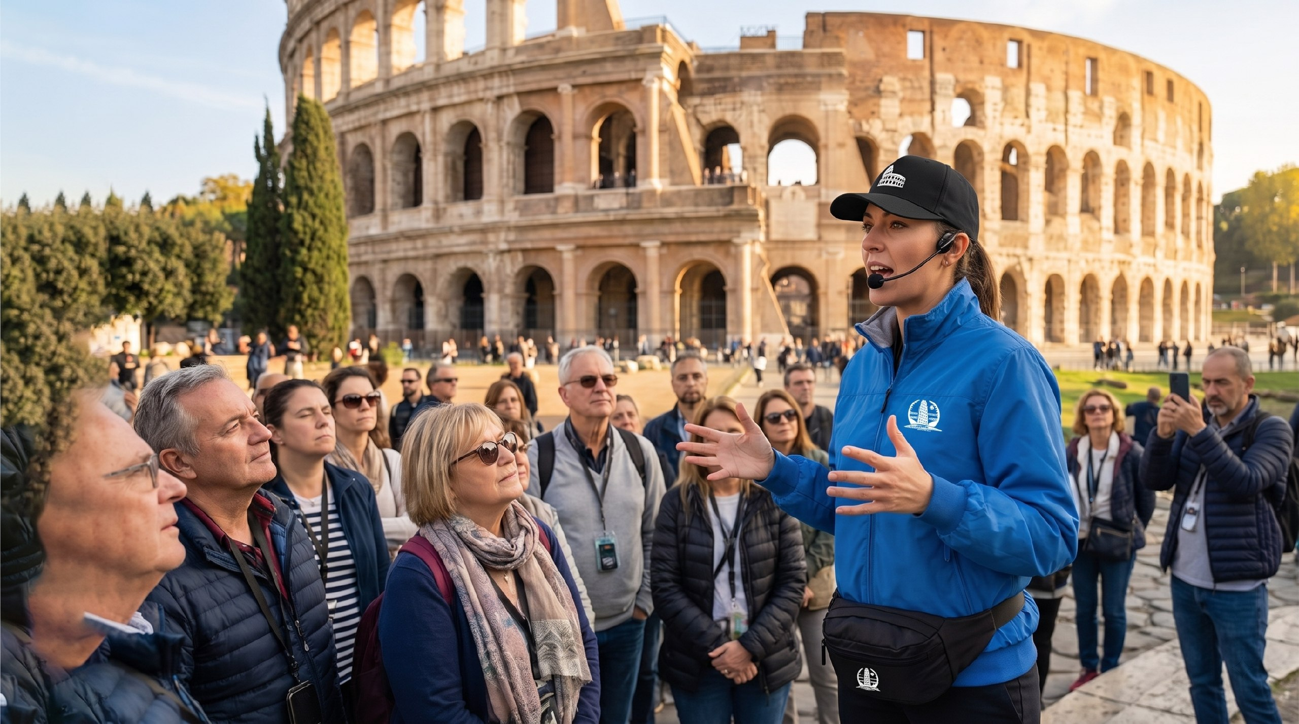
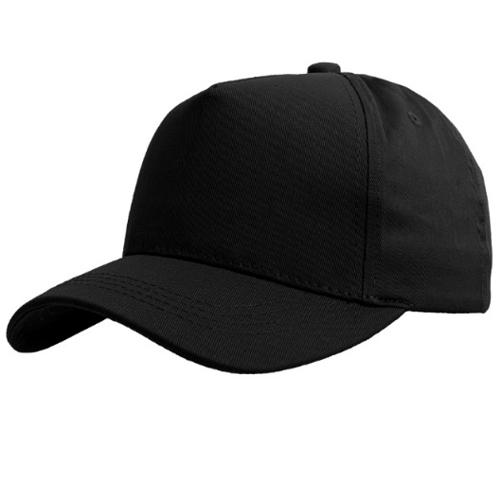
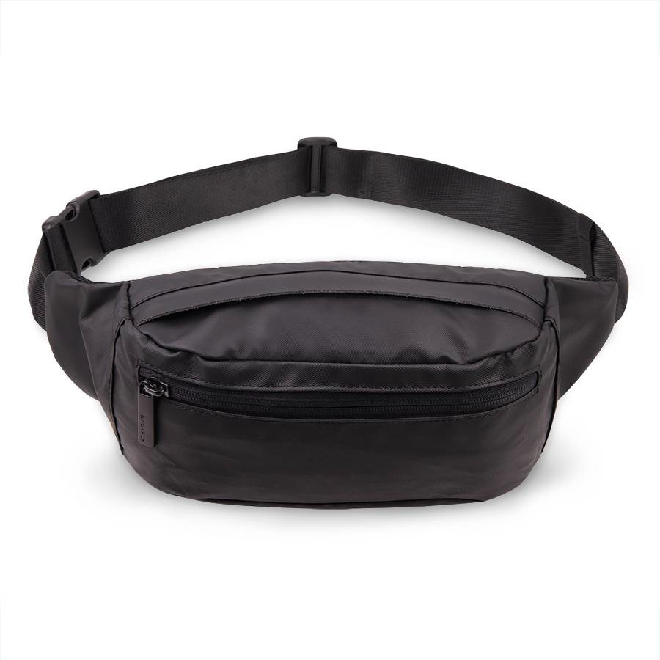
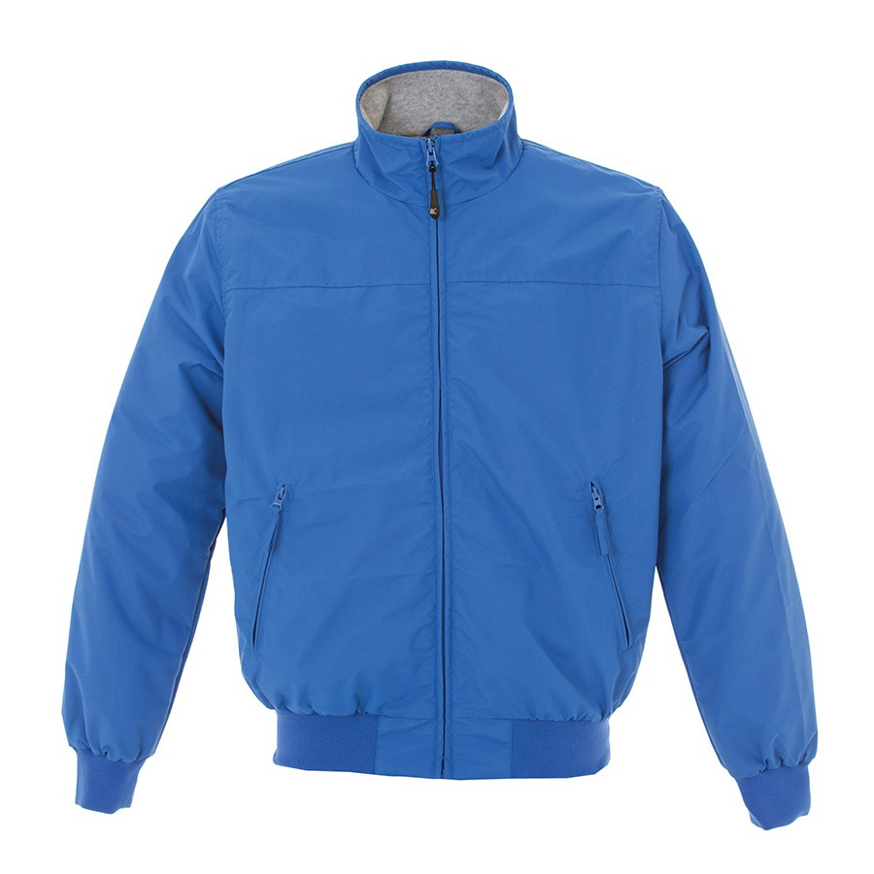
Для гидов-профессионалов, ежедневно создающих идеальный маршрут и атмосферу в любую погоду. Этот набор обеспечивает мобильность и комфорт, подчеркивая статус надежного эксперта в мире туризма и хостеса.
Бейсболка
BREEZE
арт. 50504
100% полиэстер,
180 г/м2
Сумка на пояс
SIN
арт. 971401
100% полиэстер
Куртка
PORTLAND 220
арт. 399909
основная ткань: 100%
нейлон подкладка: 100% полиэстер, 100 г/м2 на- полнитель рукава: 100%
полиэстер, 200 г/м2.

Slide 3
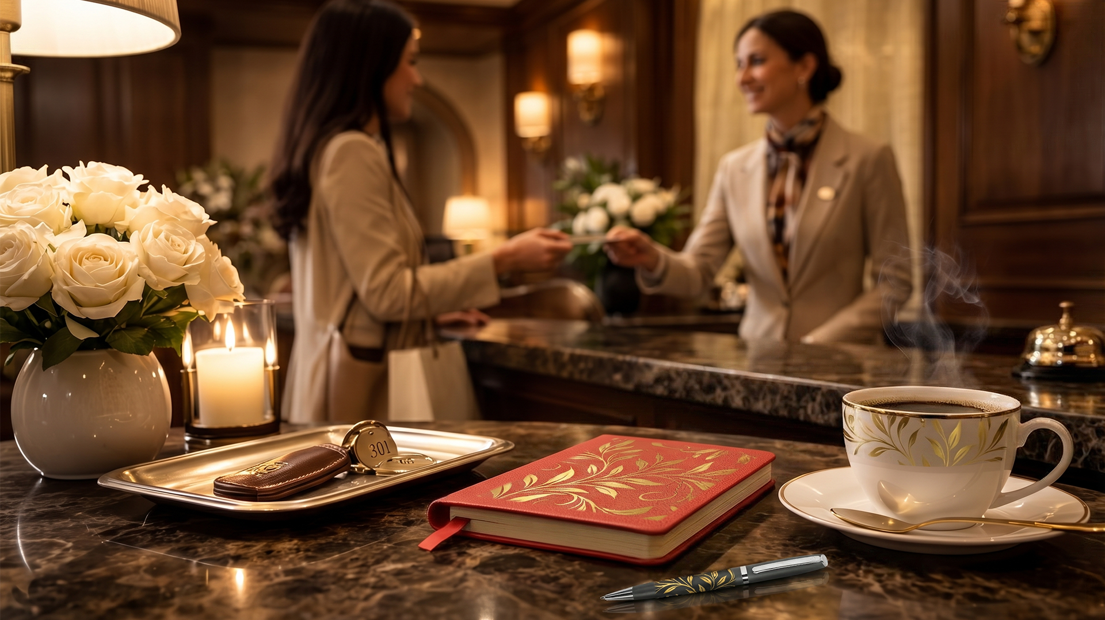
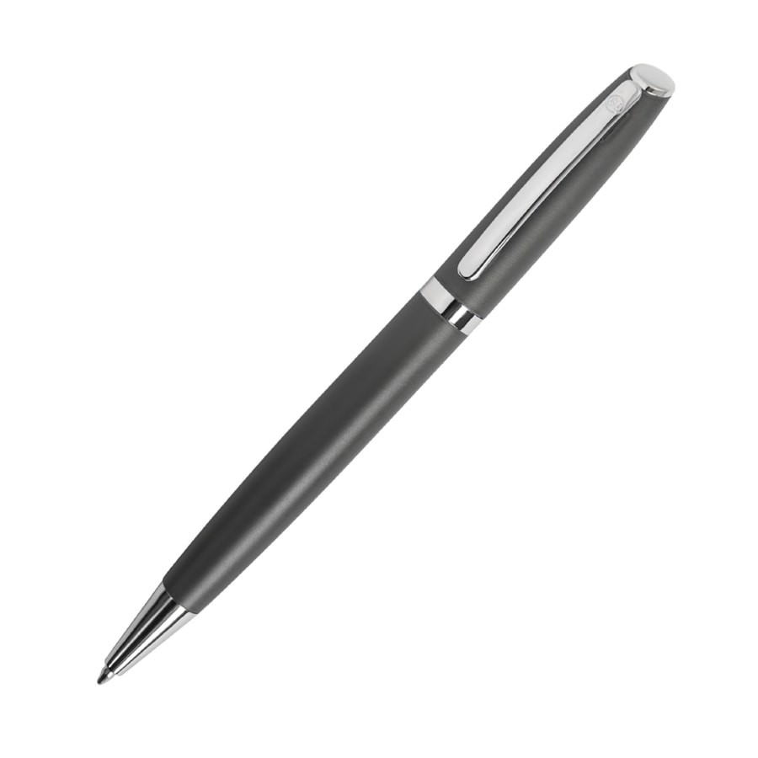
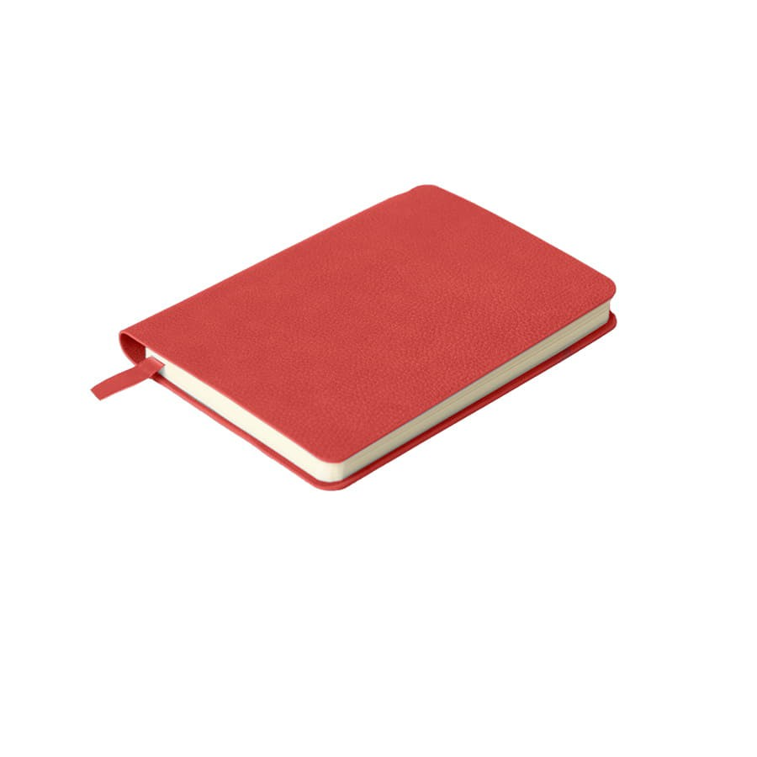
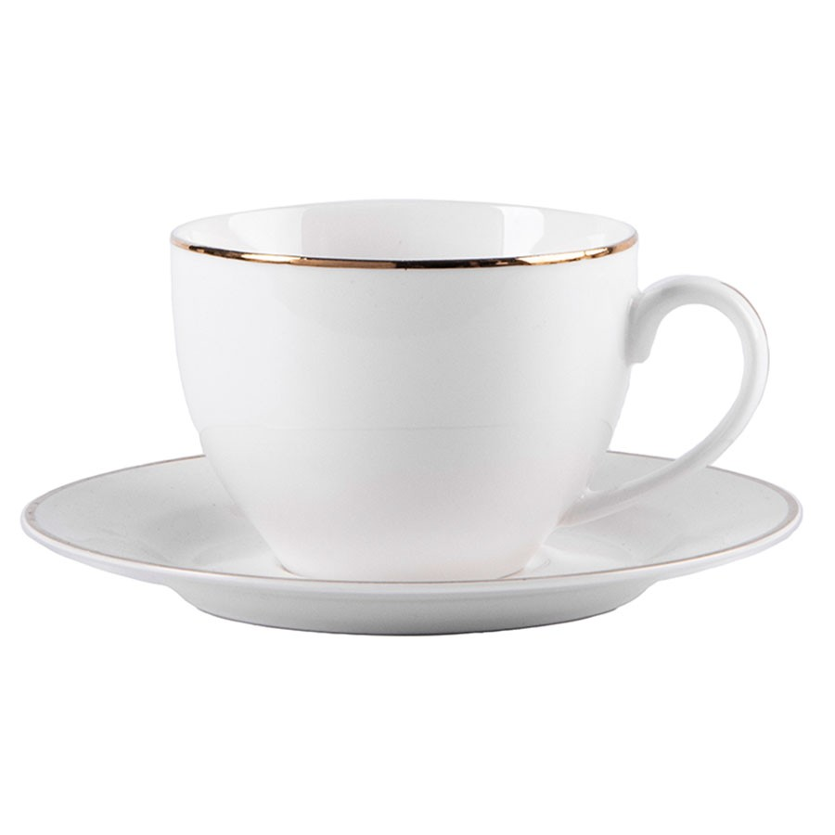
Для ресепшионистов — хранителей первого впечатления и мастеров безупречного сервиса. Этот набор становится символом порядка, тёплого приёма и профессионализма, встречающего гостей у порога.
Ручка
PEACHY
арт. 40309
алюминий, пластик
Ежедневник
SALLY
арт. 24731
PU Grade
Чайная пара
GOLD
арт. 32502
костяной фарфор

Slide 4
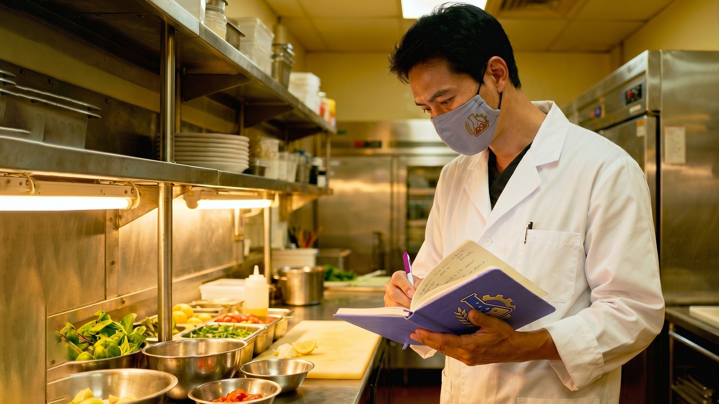
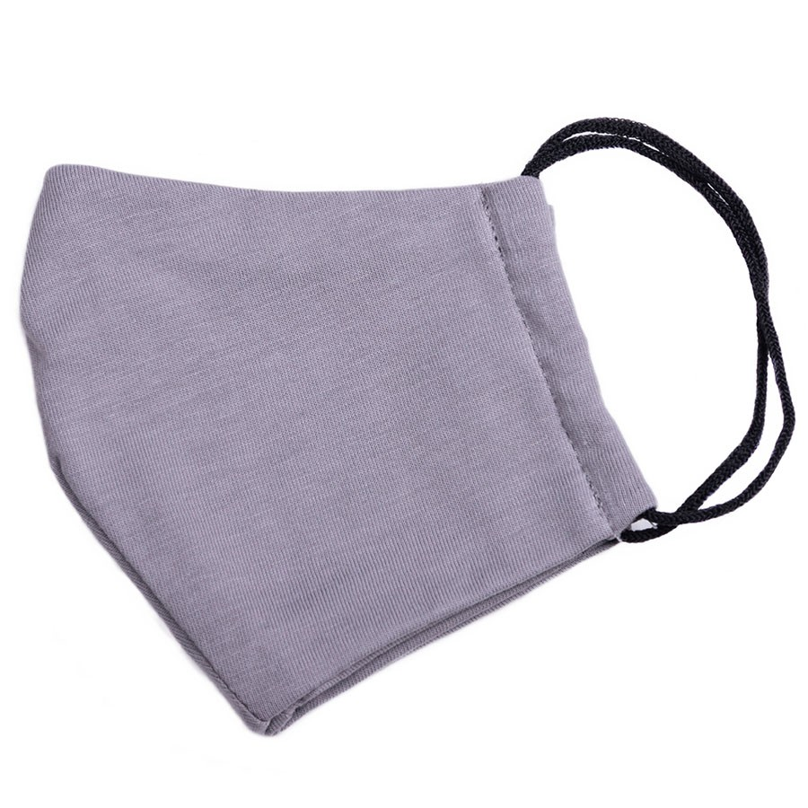
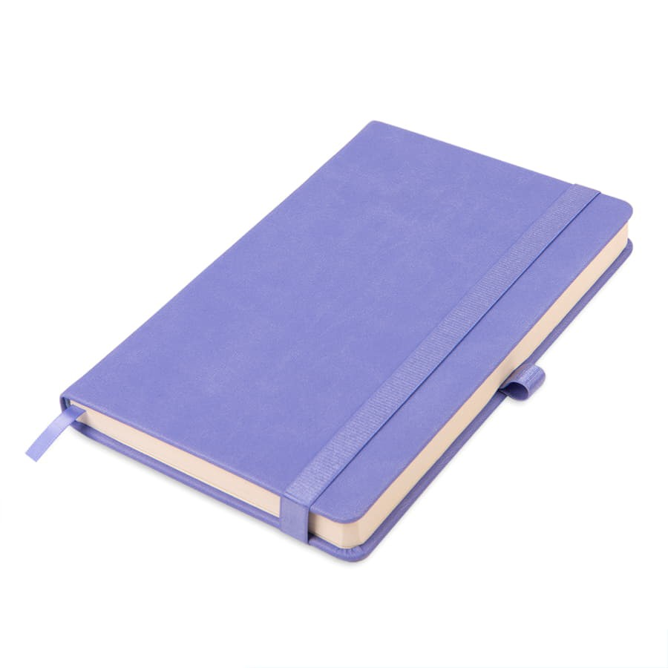
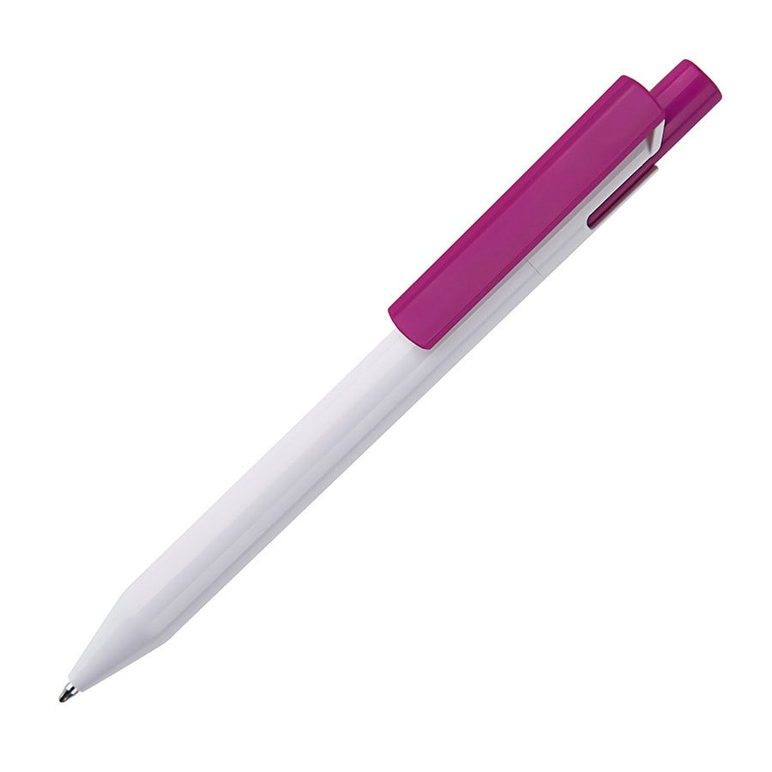
Для технологов пищевого производства — архитекторов вкуса и стражей безупречных стандартов качества. Этот сет подчёркивает важность точных решений, ответственности и заботы о чистоте, из которых рождается безопасный и совершенный продукт.
Маска защитная
арт. 36610
100% полиэстер,
180 г/м2
Ежедневник
HAMILTON
арт. 24614
PU Velvet
Ручка
ZEN
арт. 192
пластик

Slide 5
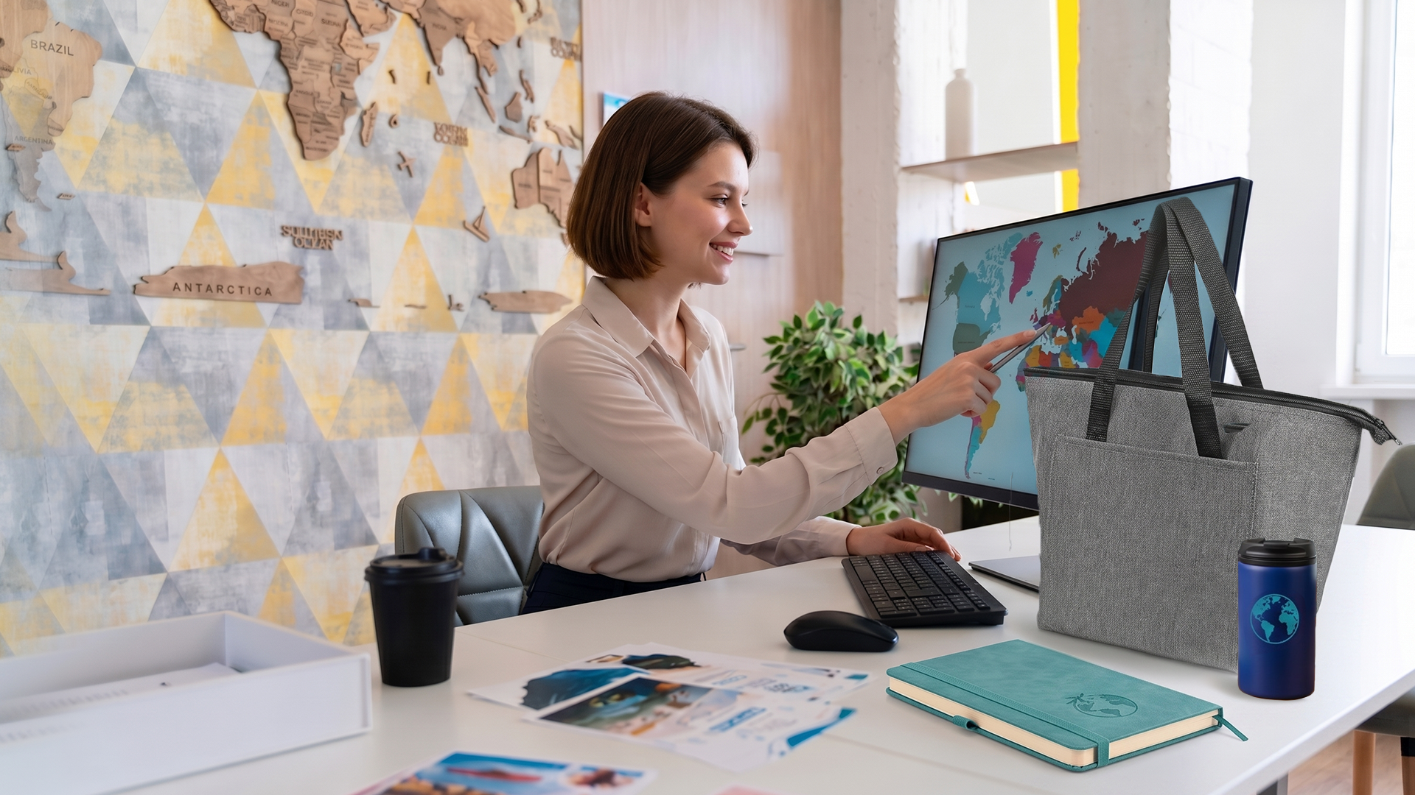
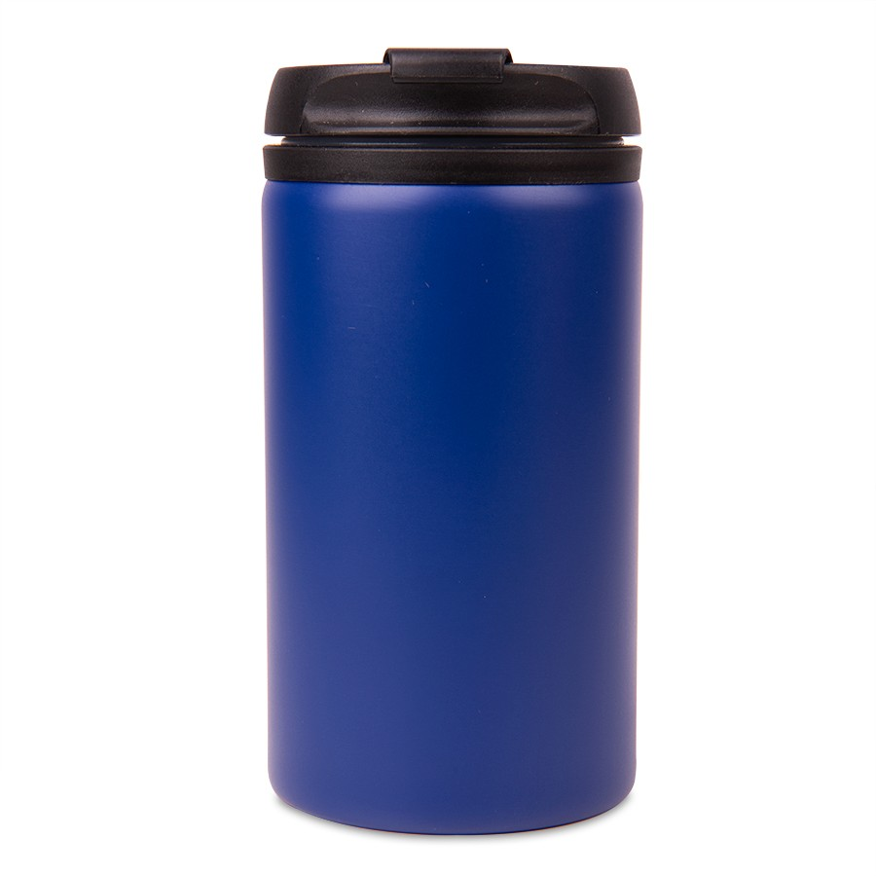

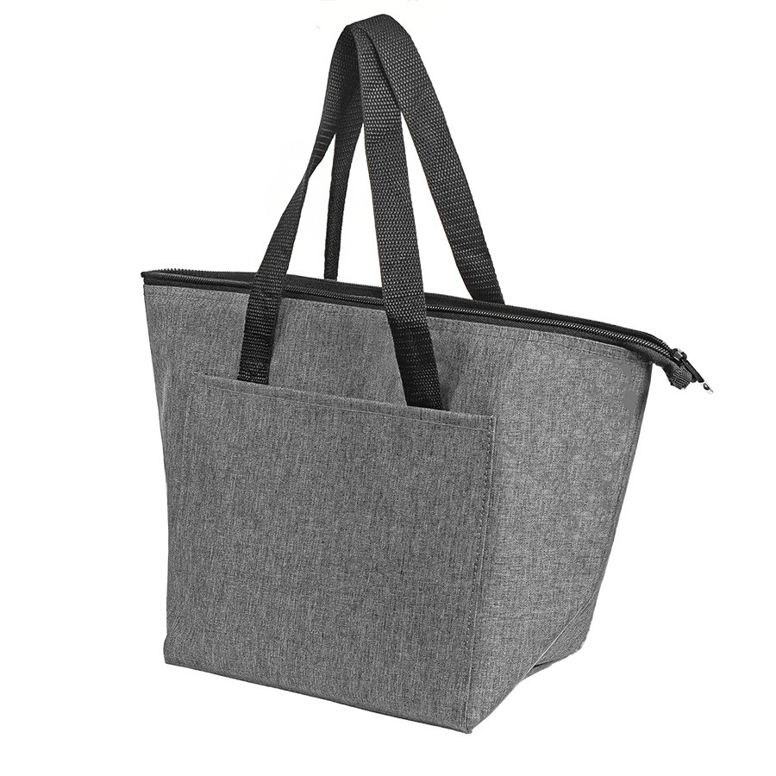
Тур агенты — проводники в мир открытий и создателей безупречных путешествий. Данная капсула сохраняет тепло важных идей и свежесть лучших маршрутов, становясь спутником профессионала в дороге и в офисе.
Термокружка
CAN
арт. 7254
нержавеющая сталь, пластик
Ежедневник
STARRY
арт. 24618
PU Chain
Термосумка
FRESH
арт. 4325
полиэстер/PEVA

Slide 6
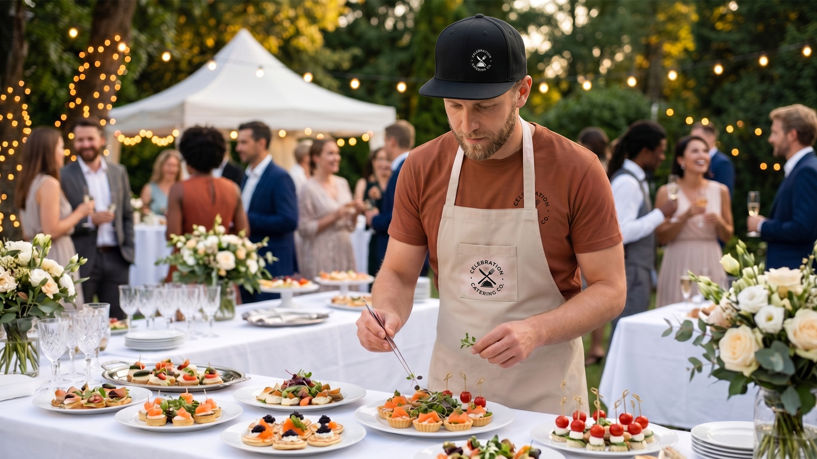
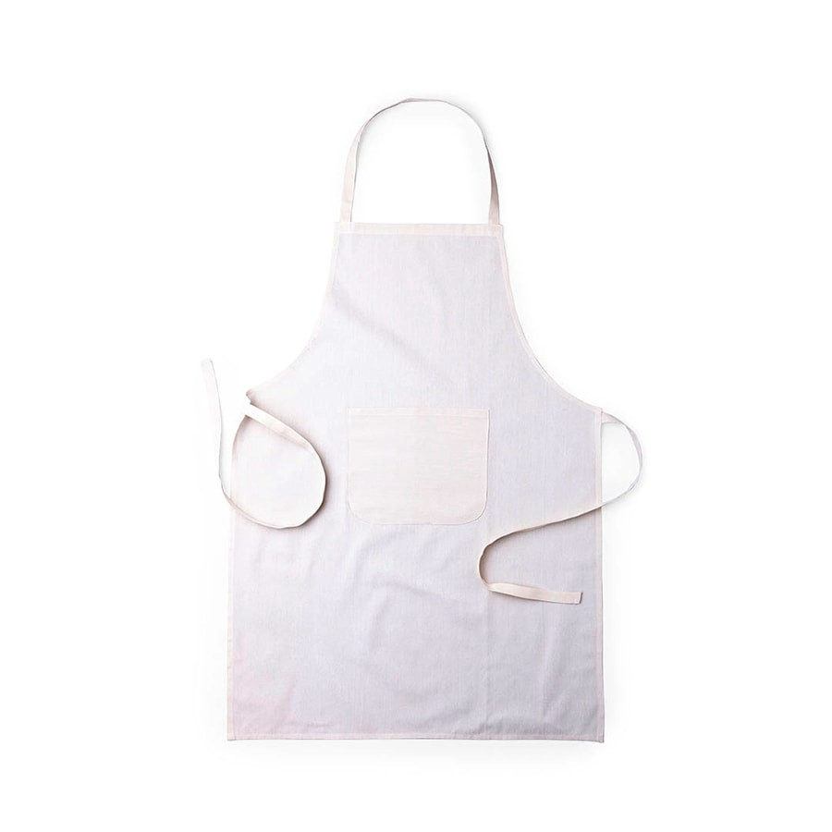
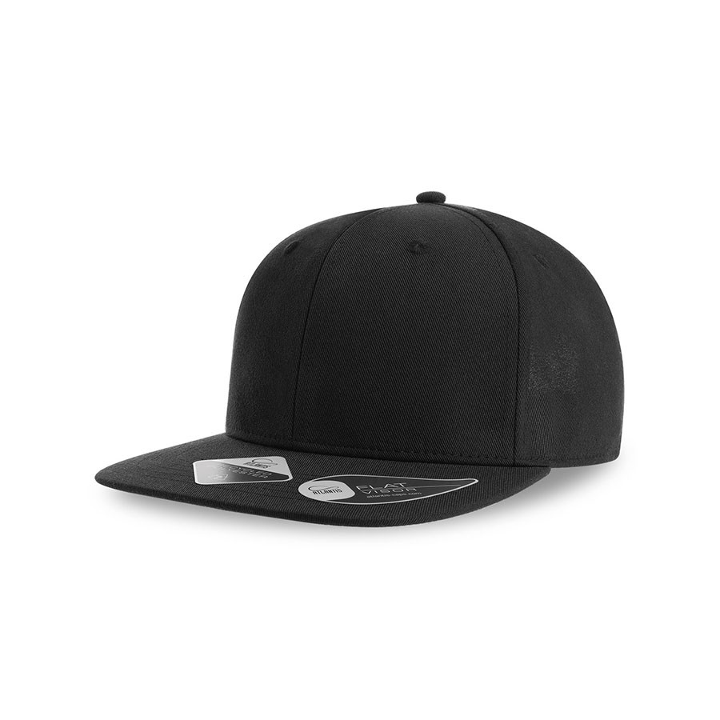
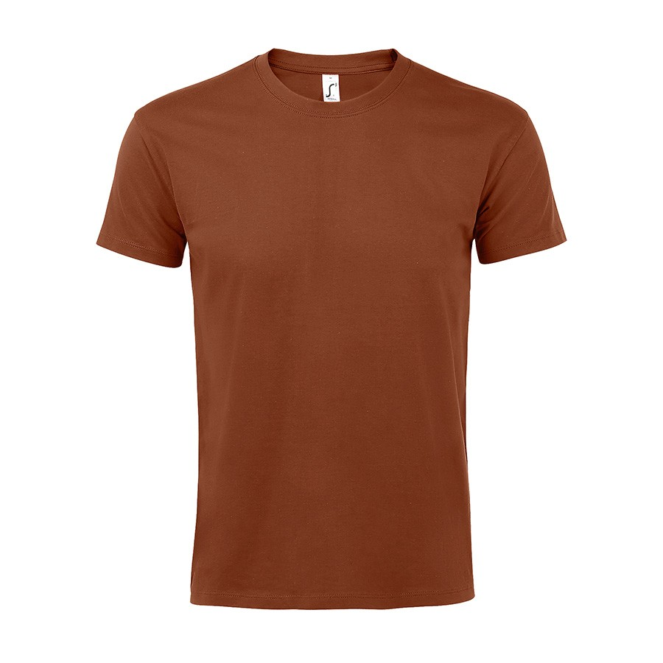
Для мастеров мобильной кухни и создателей гастрономического праздника в любых условиях. Капсула объединяет стиль, комфорт и профессиональную гордость тех, кто дарит вкус на выездных мероприятиях самого высокого уровня.
Фартук
MAYLON 140
арт. 346206
хлопок 100%
Бейсболка
JAMES
арт. 25499
100% переработан- ный полиэстер, 200 г/м2
Футболка
IMPERIAL 190
арт. 711500
джерси, 190 г/м²,
100% хлопок

Slide 7
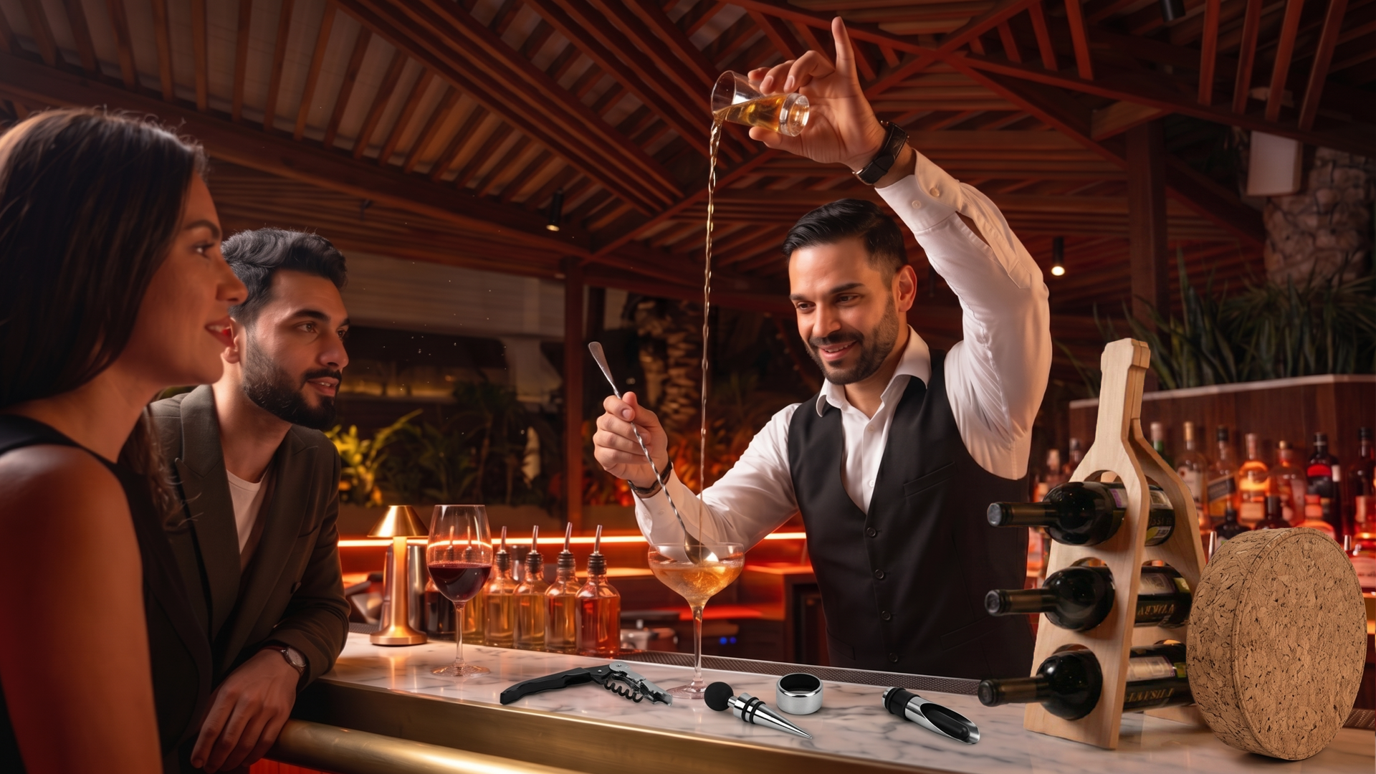
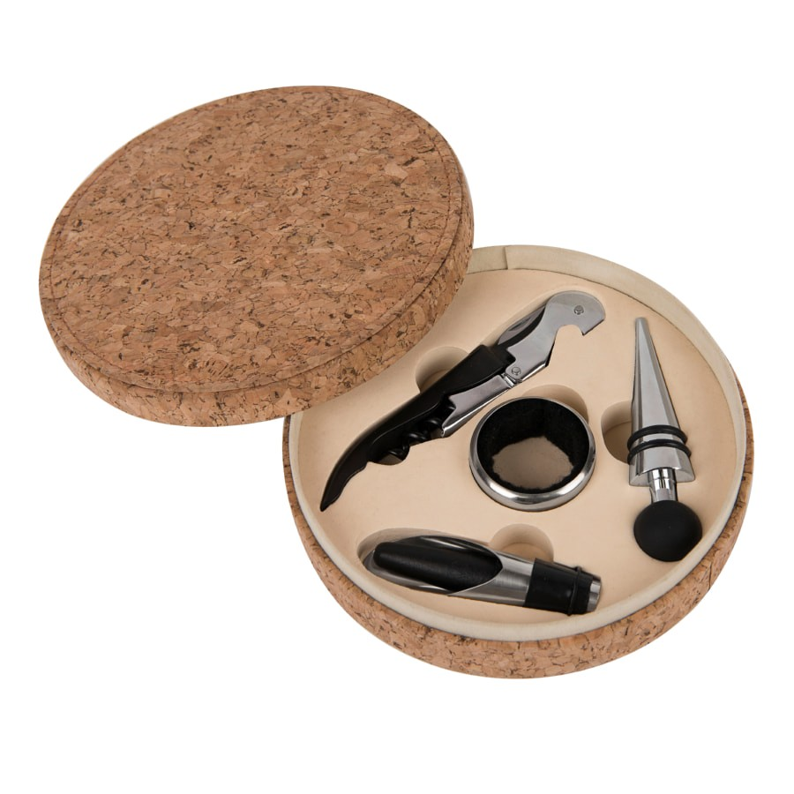
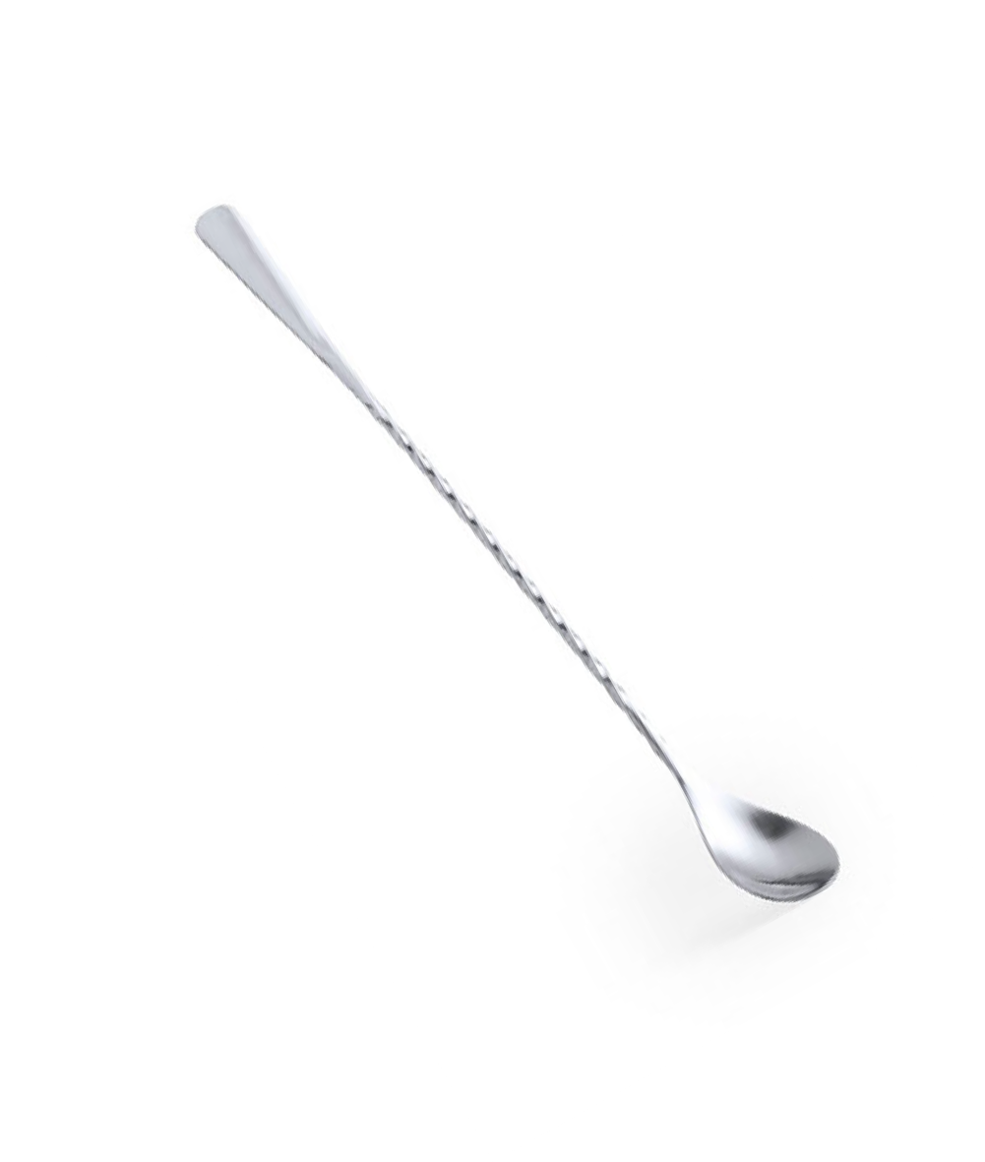
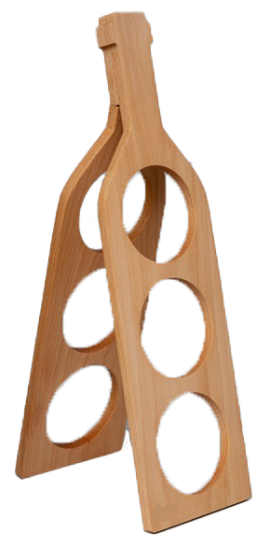
Для хранителей баланса вкусов и виртуозов вечерней атмосферы. Сет олицетворяет искусство сервиса, внимание к деталям и мастерство, превращающее каждый вечер в событие.
Набор для вина
CORK
арт. 19105
искусственная кожа с имитацией пробкового дерева, металл
Ложка
MICUX
арт. 346479
нержавеющая сталь
Подставка под винные бутылки
арт. 441245
Бук

Slide 8
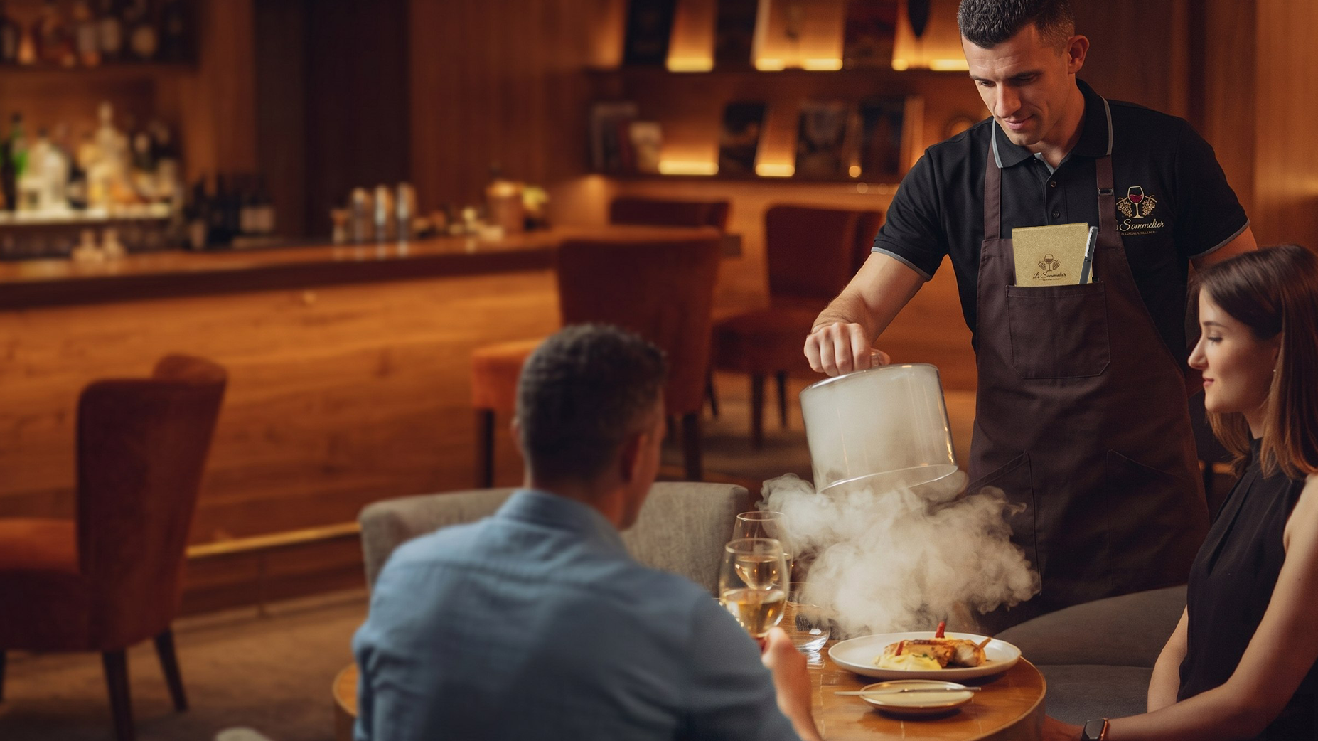
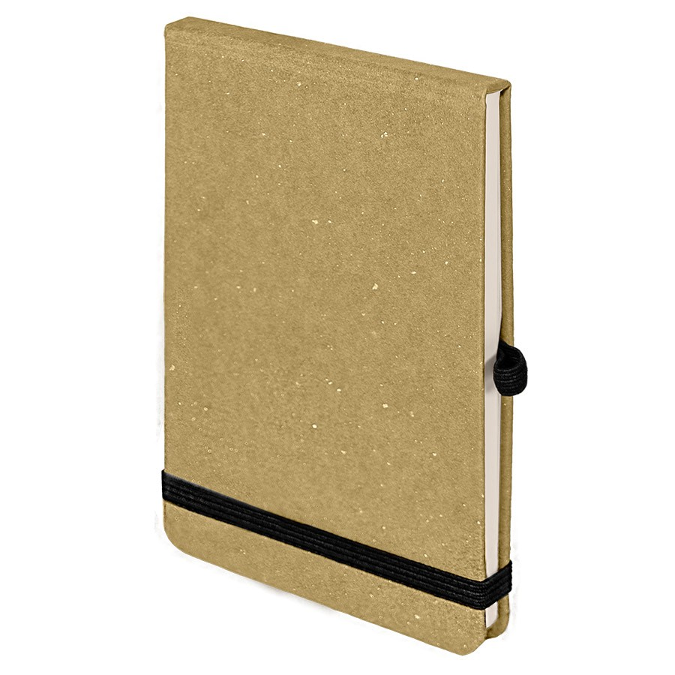
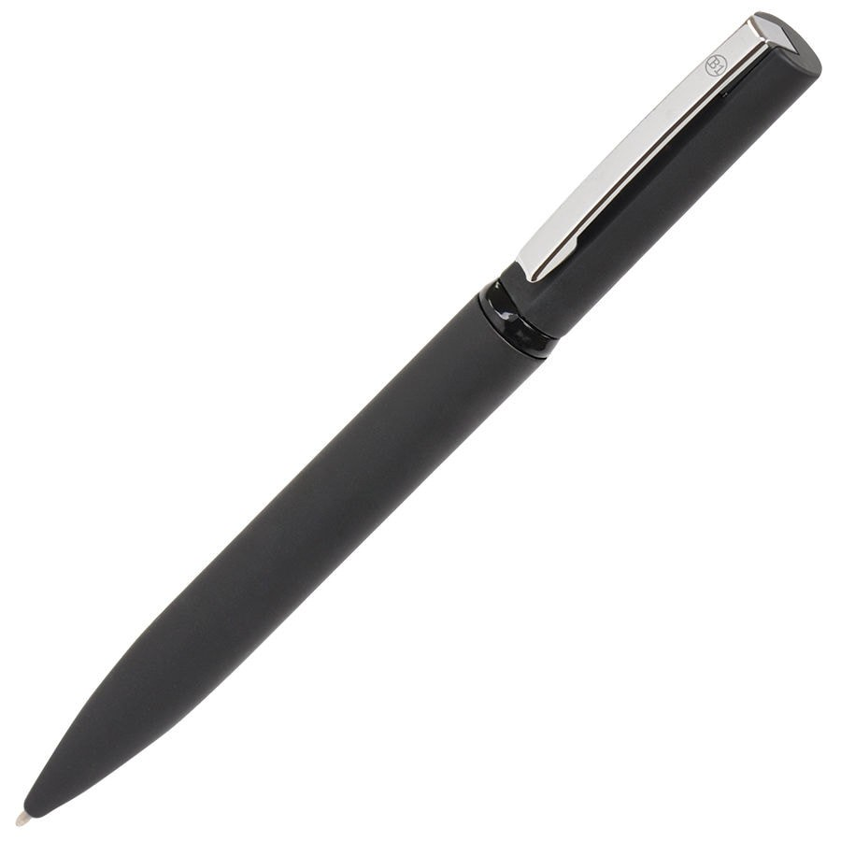
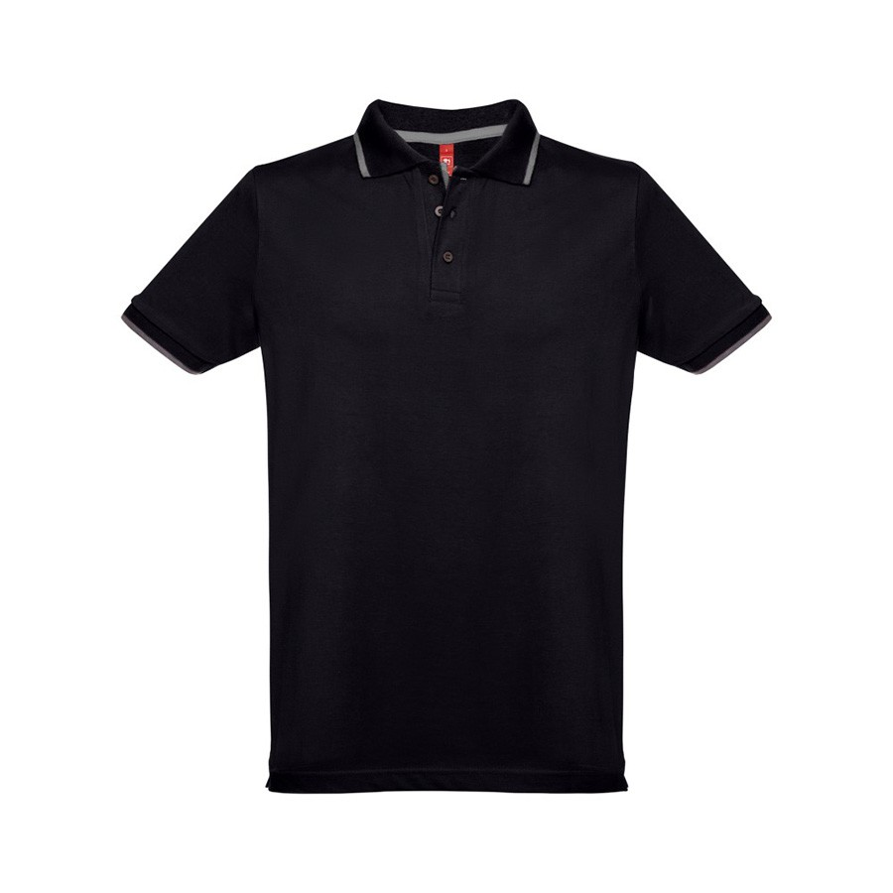
Официанты — дирижёры сервиса и главных создателей безупречного вечера для гостей. Набор подчёркивает важность внимания к деталям, оперативности и стиля, из которых рождается истинное ресторанное гостеприимство.
Блокнот
MEMO
арт. 33906
картон, бумага
Ручка
MIRROR
арт. 38001
металл, прорезиненная поверхность
Рубашка-поло
SPECTRUM
арт. 353015
100% хлопок,
плотность 210 г/м2

Slide 9
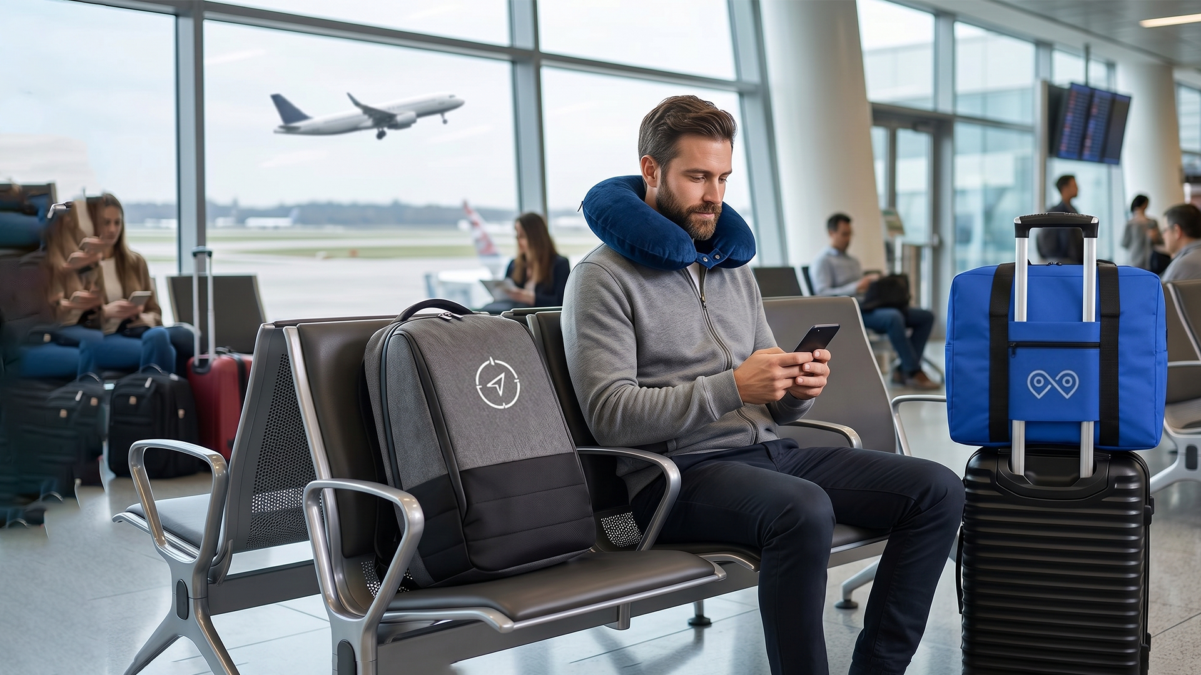
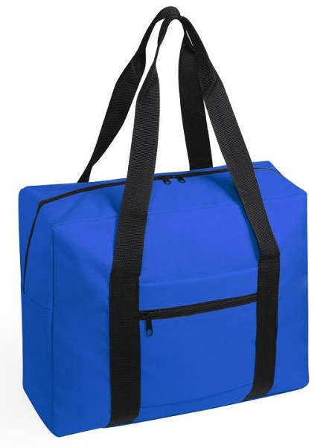
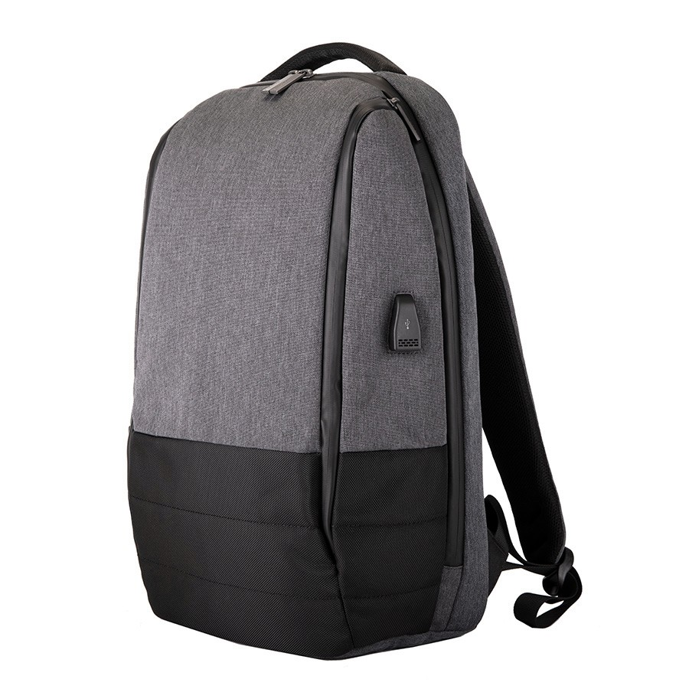
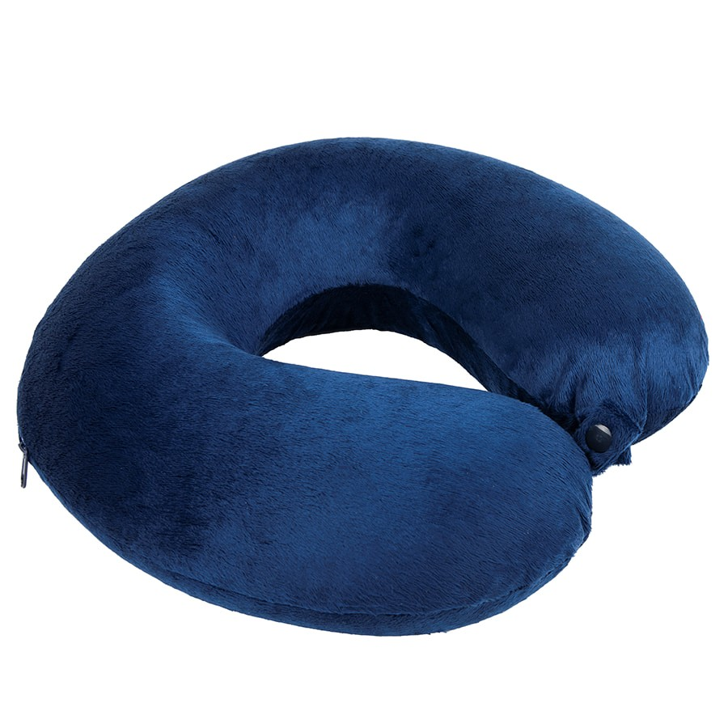
Для тех, кто в туризме даже в момент ожидания своего рейса — люди, для которых дорога становится вторым домом. Этот набор дарит комфорт в пути и напоминает: настоящий эксперт всегда в движении, но с заботой о себе
Сумка дорожная
TAROK
арт. 346342
100% полиэстер
600D
Рюкзак
GRAN
арт. 977989
полиэстер
Подушка
SOFT
арт. 62000
микрофибра

Slide 10
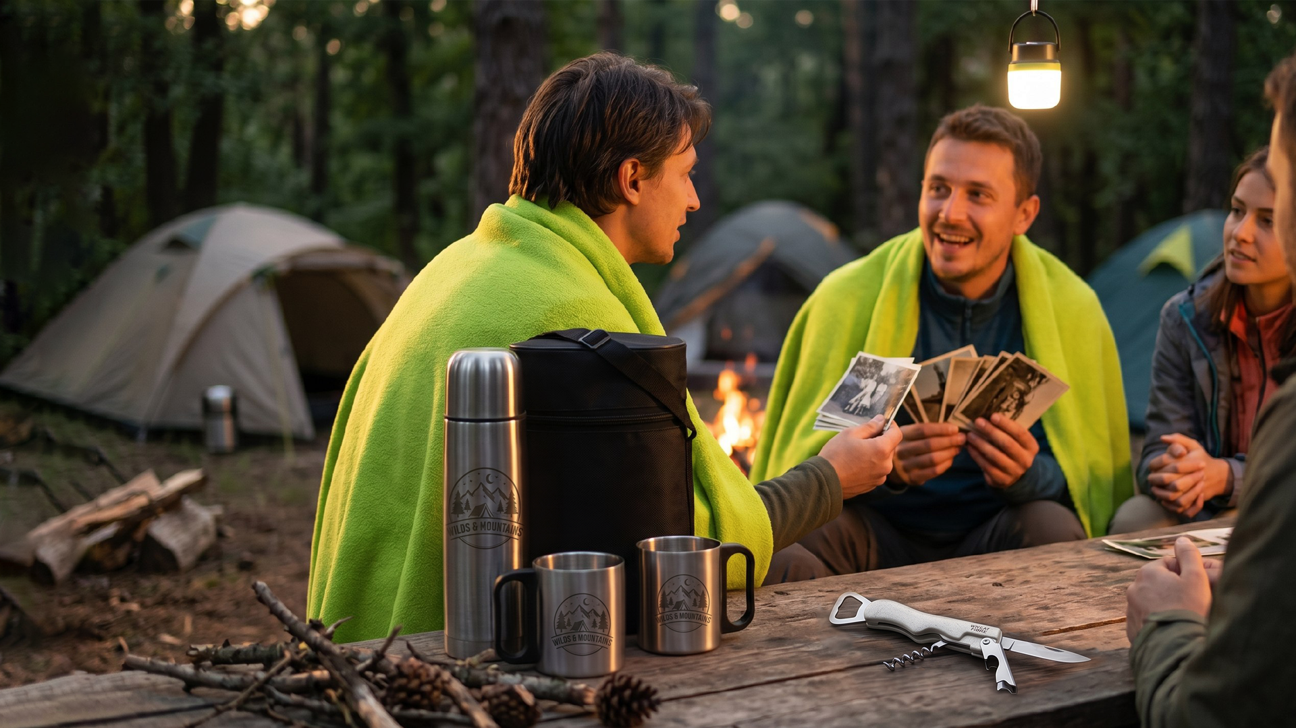
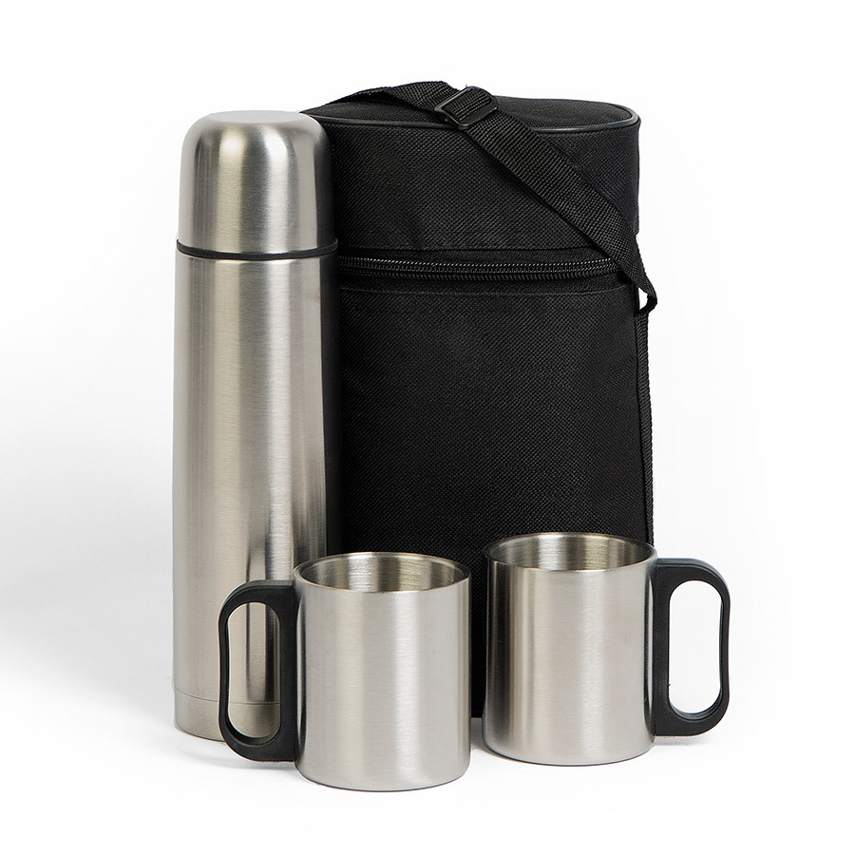
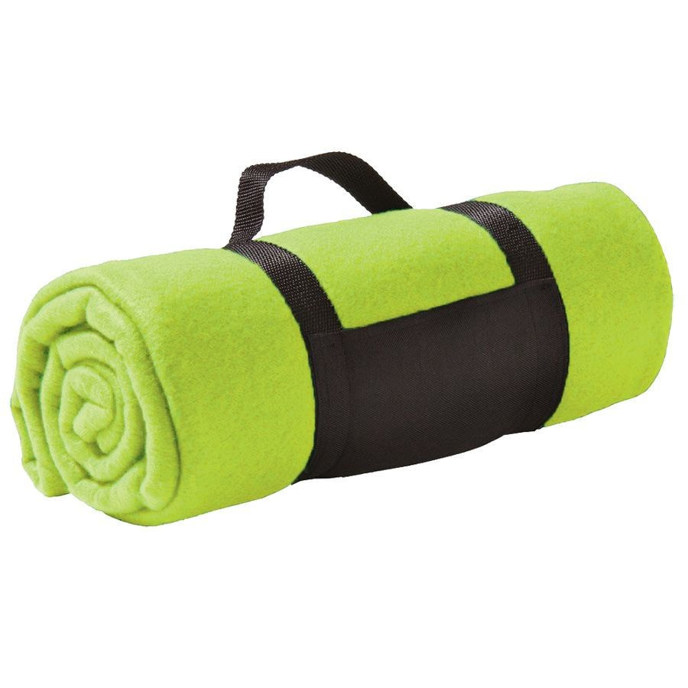
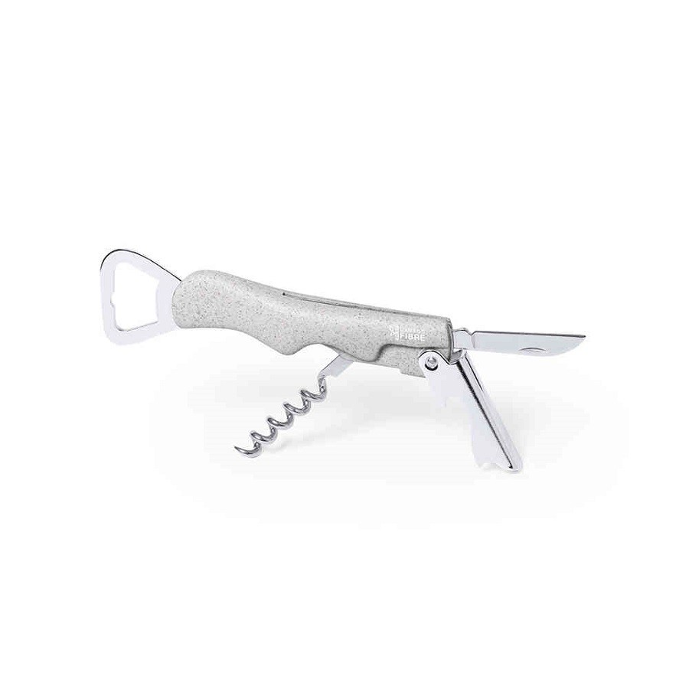
Гид в походе — это человек, который отвечает за всё: от маршрута до настроения группы. Данная капсула решает самые тёплые и душевные задачи на привале.
Набор в чехле: термос и 2 кружки
арт. 3507
нержавеющая сталь, нейлон
Плед
COLOR
арт. 20300
флис 200 г/м2,
100% полиэстер
Штопор
LAVIP
арт. 346788
нержавеющая сталь, полипропилен
с бамбуковым волокном

Slide 11
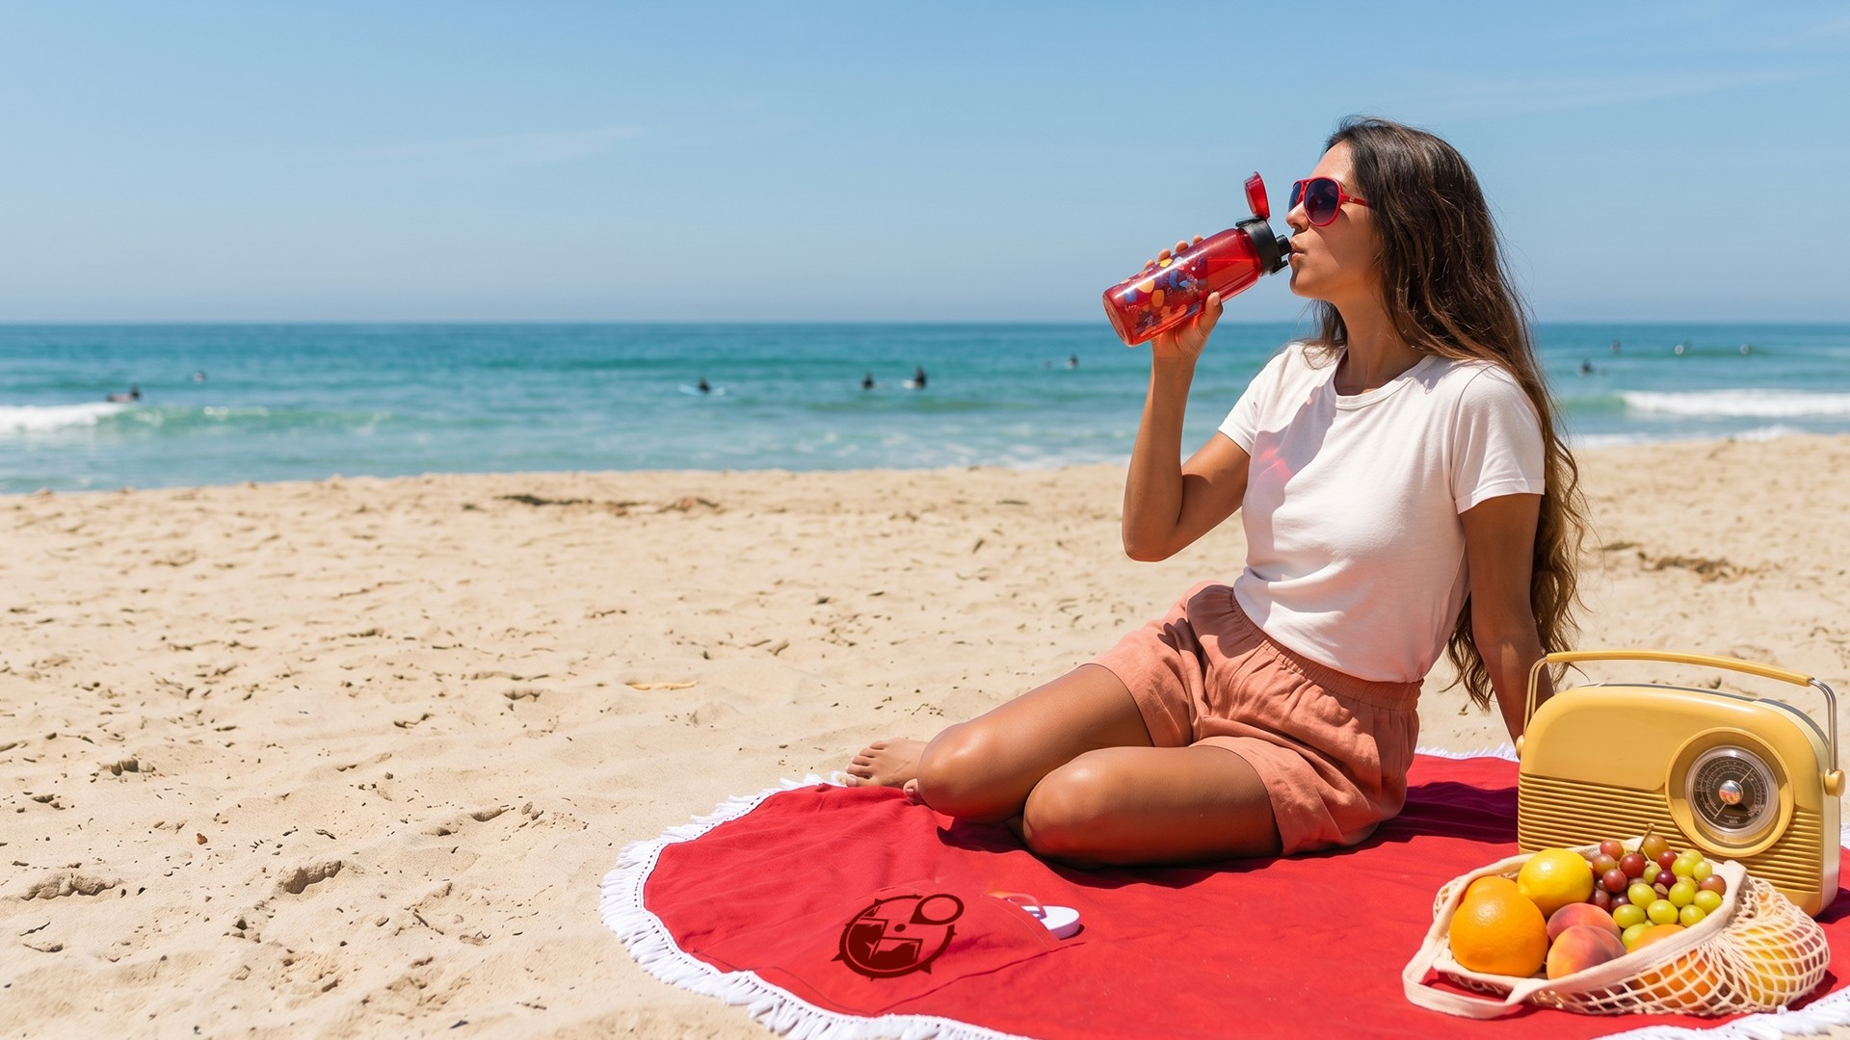
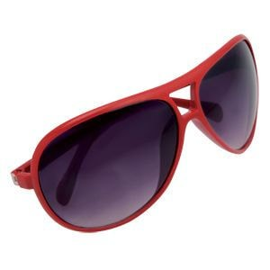
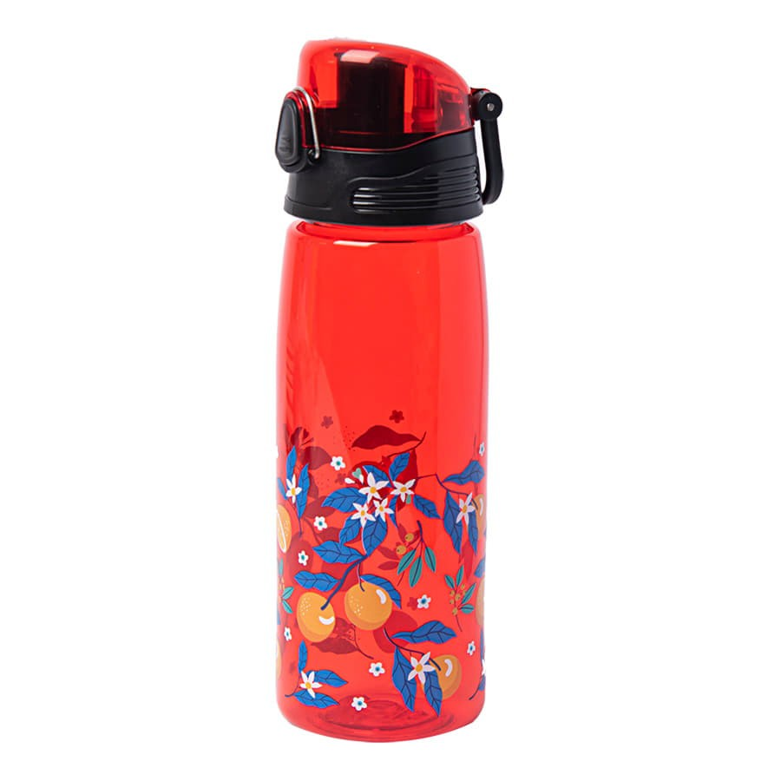
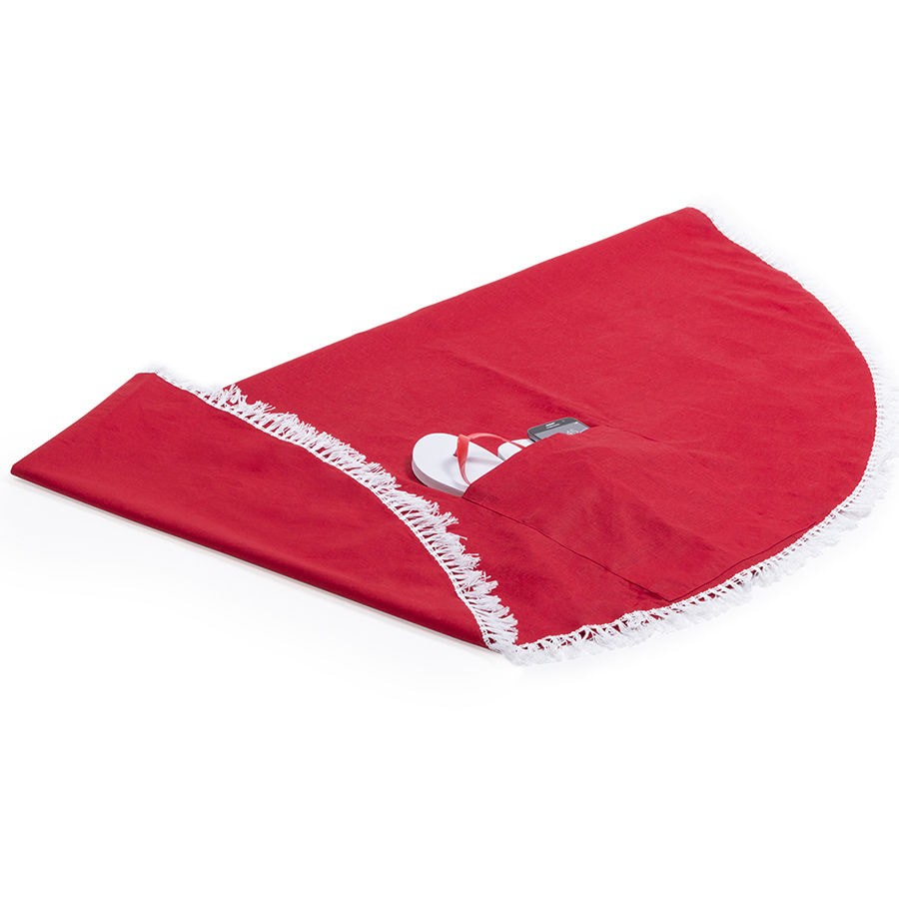
Каждый работник отрасли заслуживает отпуск, который восстановит силы лучше любого тренинга. С этим набором время на пляже или у бассейна становится настоящей перезагрузкой: с комфортом, защитой и заботой о себе.
Очки
FLOID
арт. 343700
пластик
Бутылка
FLASK
арт. 1113
пластик
Пляжный плед
HANS
арт. 345415
хлопок

Slide 12
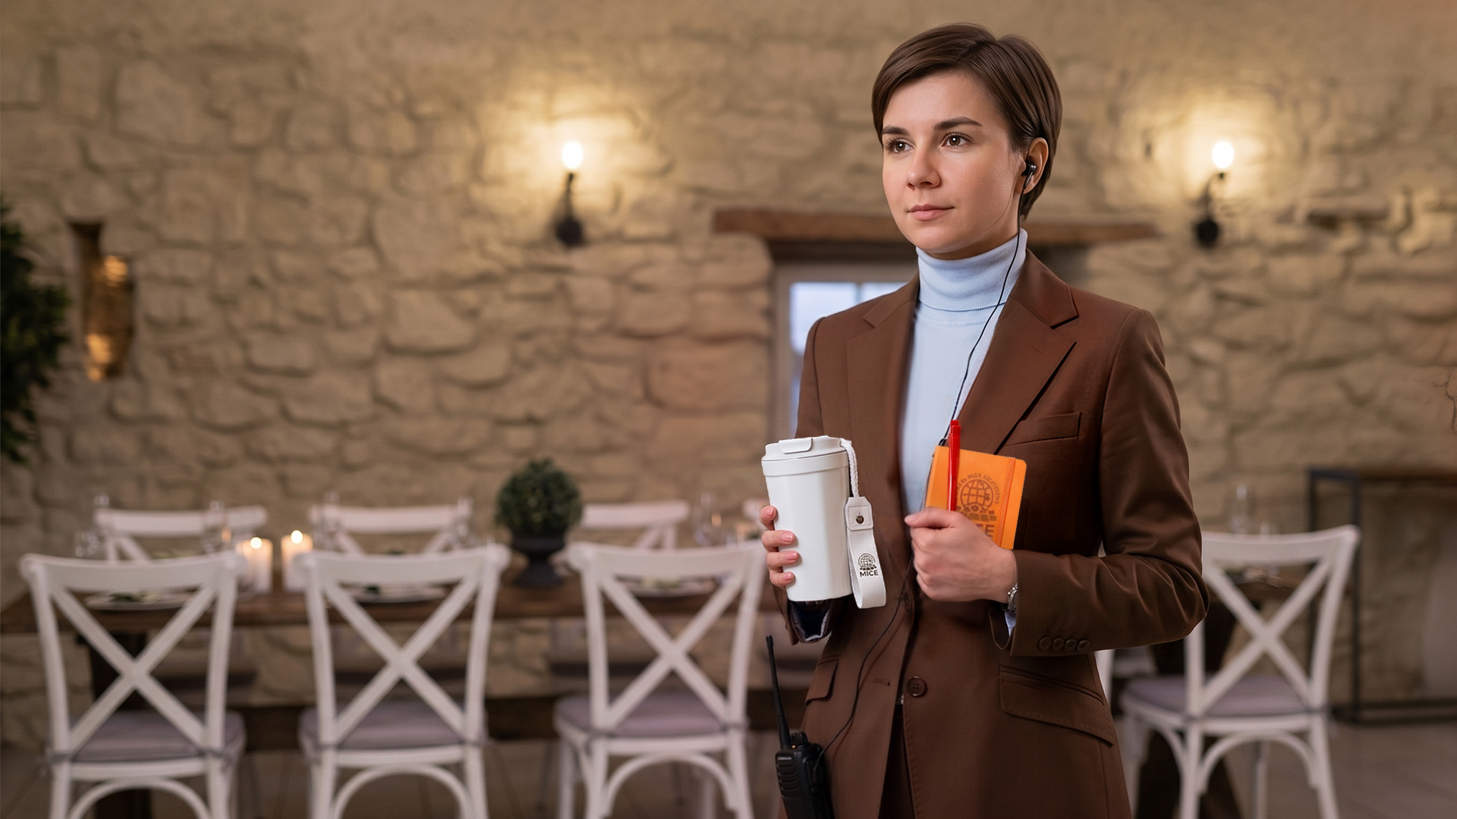
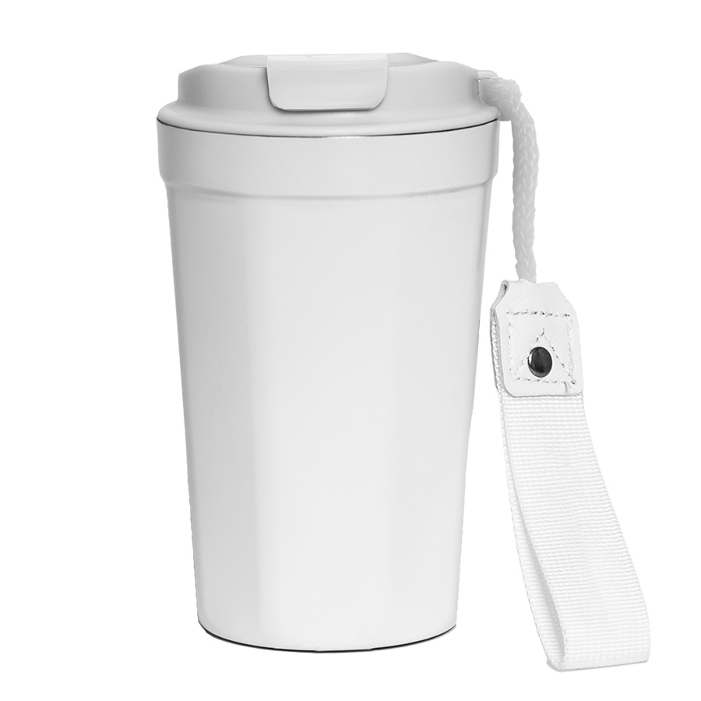
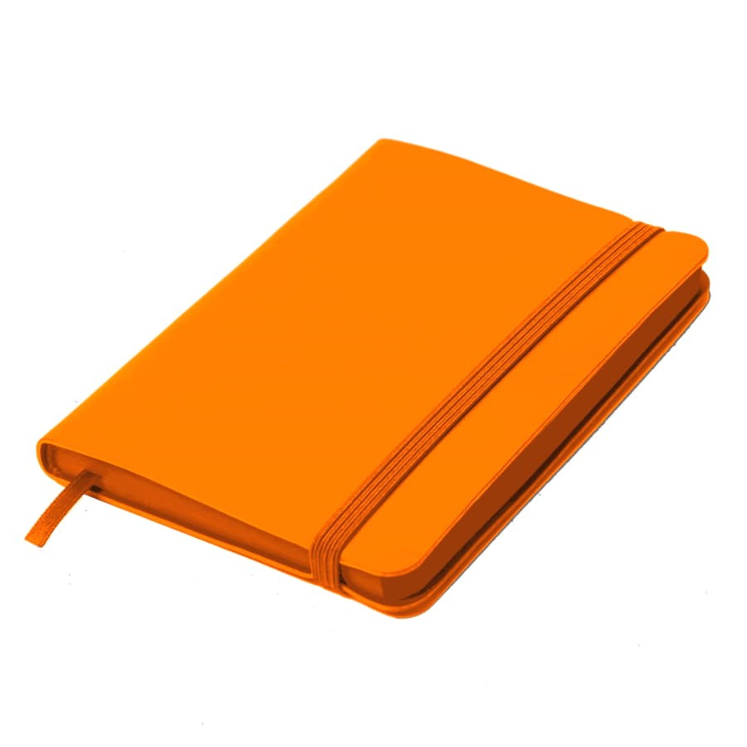
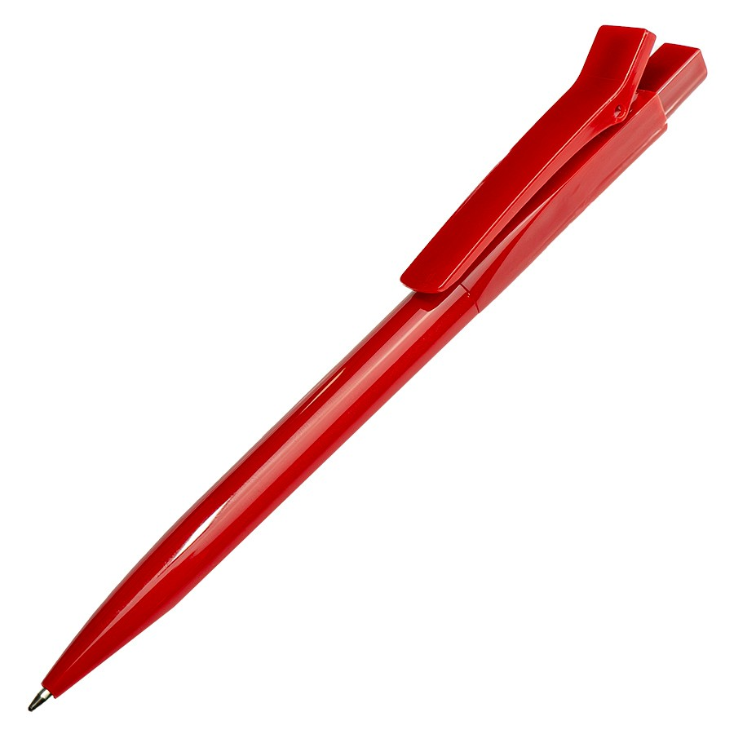
MICE-менеджер — человек, который одновременно держит в голове 100 задач и ни одной не упускает. Термокружка для утра на бегу, ежедневник и ручка — это святая троица организатора, превращающая хаос дедлайнов в идеальное мероприятие.
Термокружка
MOVE ON
арт. 32900
нержавеющая сталь, пластик
Блокнот
SHADY JUNIOR
арт. 24743
PU Velvet
Ручка
N22
арт. 38025
переработанный пластик

Slide 13
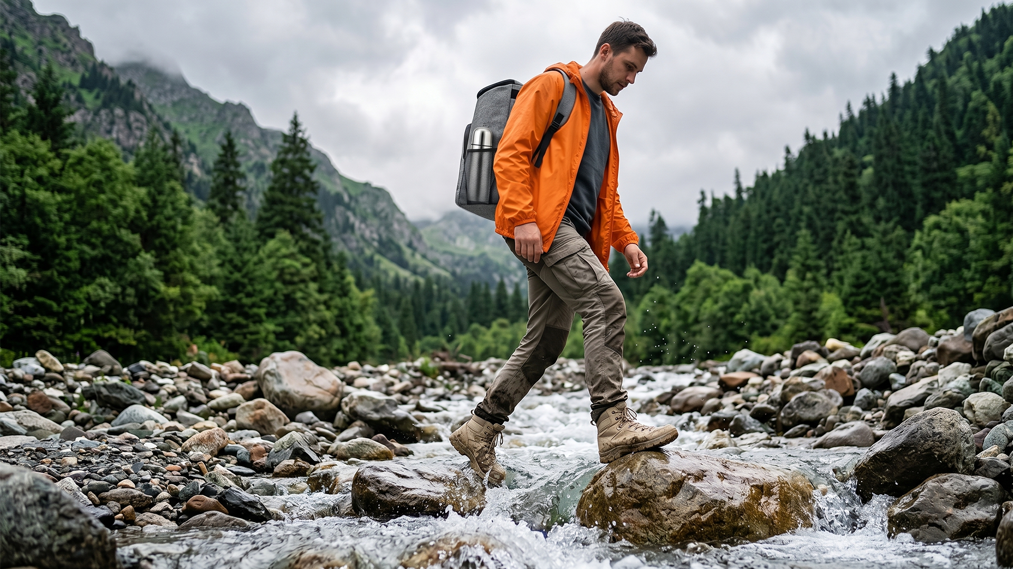
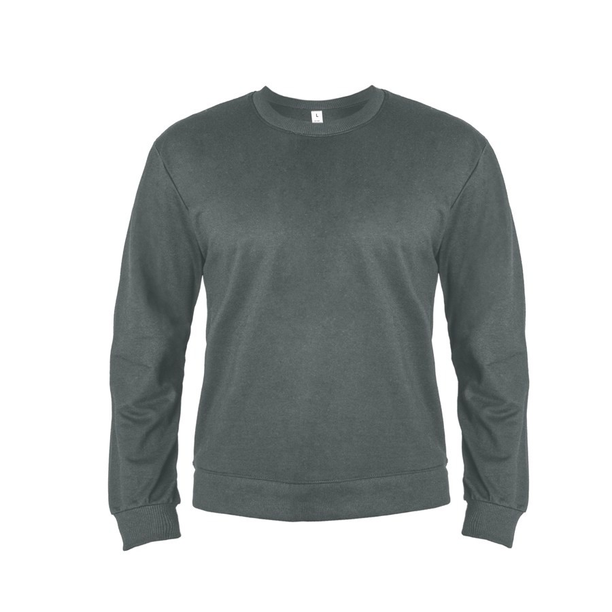
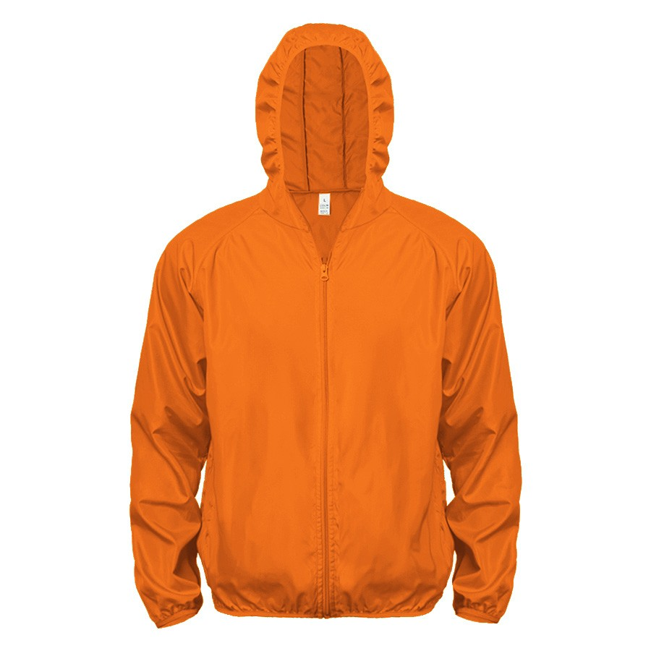
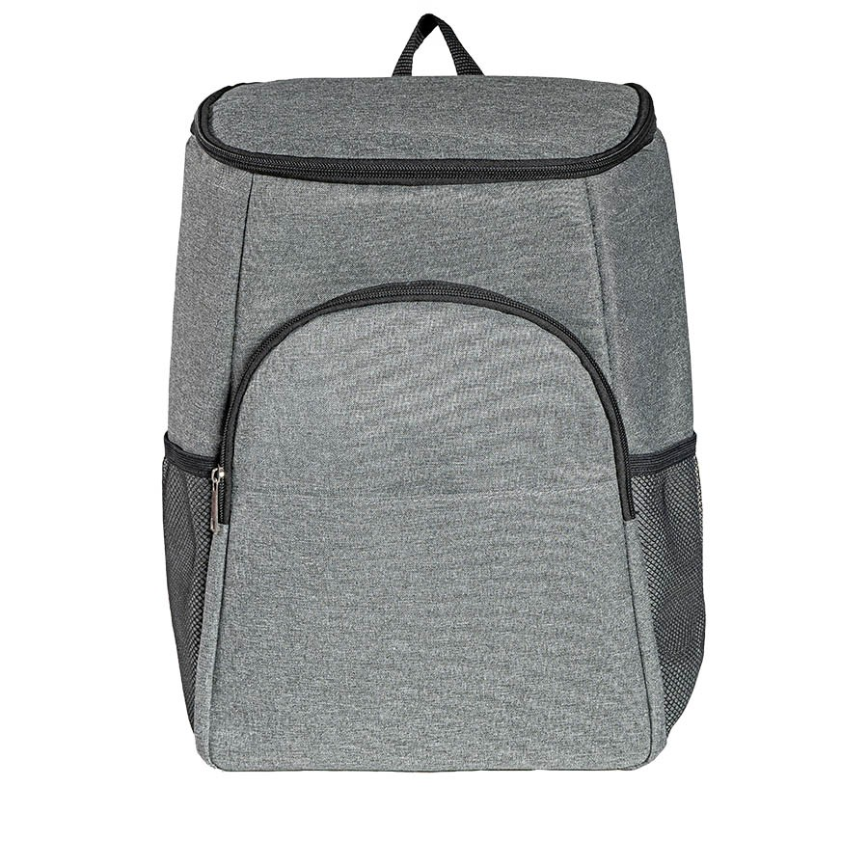
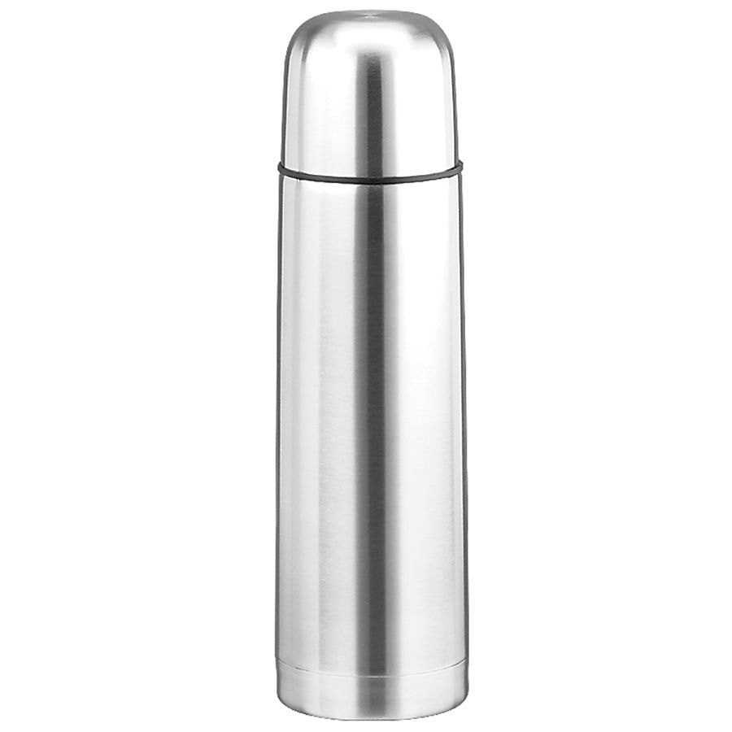
Пеший тур начинается с правильной экипировки: толстовка и ветровка дарят свободу движений и защиту от стихии, а терморюкзак и термосом сохраняют горячий обед даже на вершине.
Толстовка
ANTARES 260
арт. 52100
футер двуниточный,
50% хлопок, 50% полиэстер,
плотность 260 г/м2, без начеса
Ветровка
COLIN
арт. 52103
100% полиэстер, плотность 280Т
Терморюкзак
PUT
арт. 9289
100% полиэстер, 300D/ PEVA
Термоc
HENRY
арт. 5804
нержавеющая сталь

Slide 14
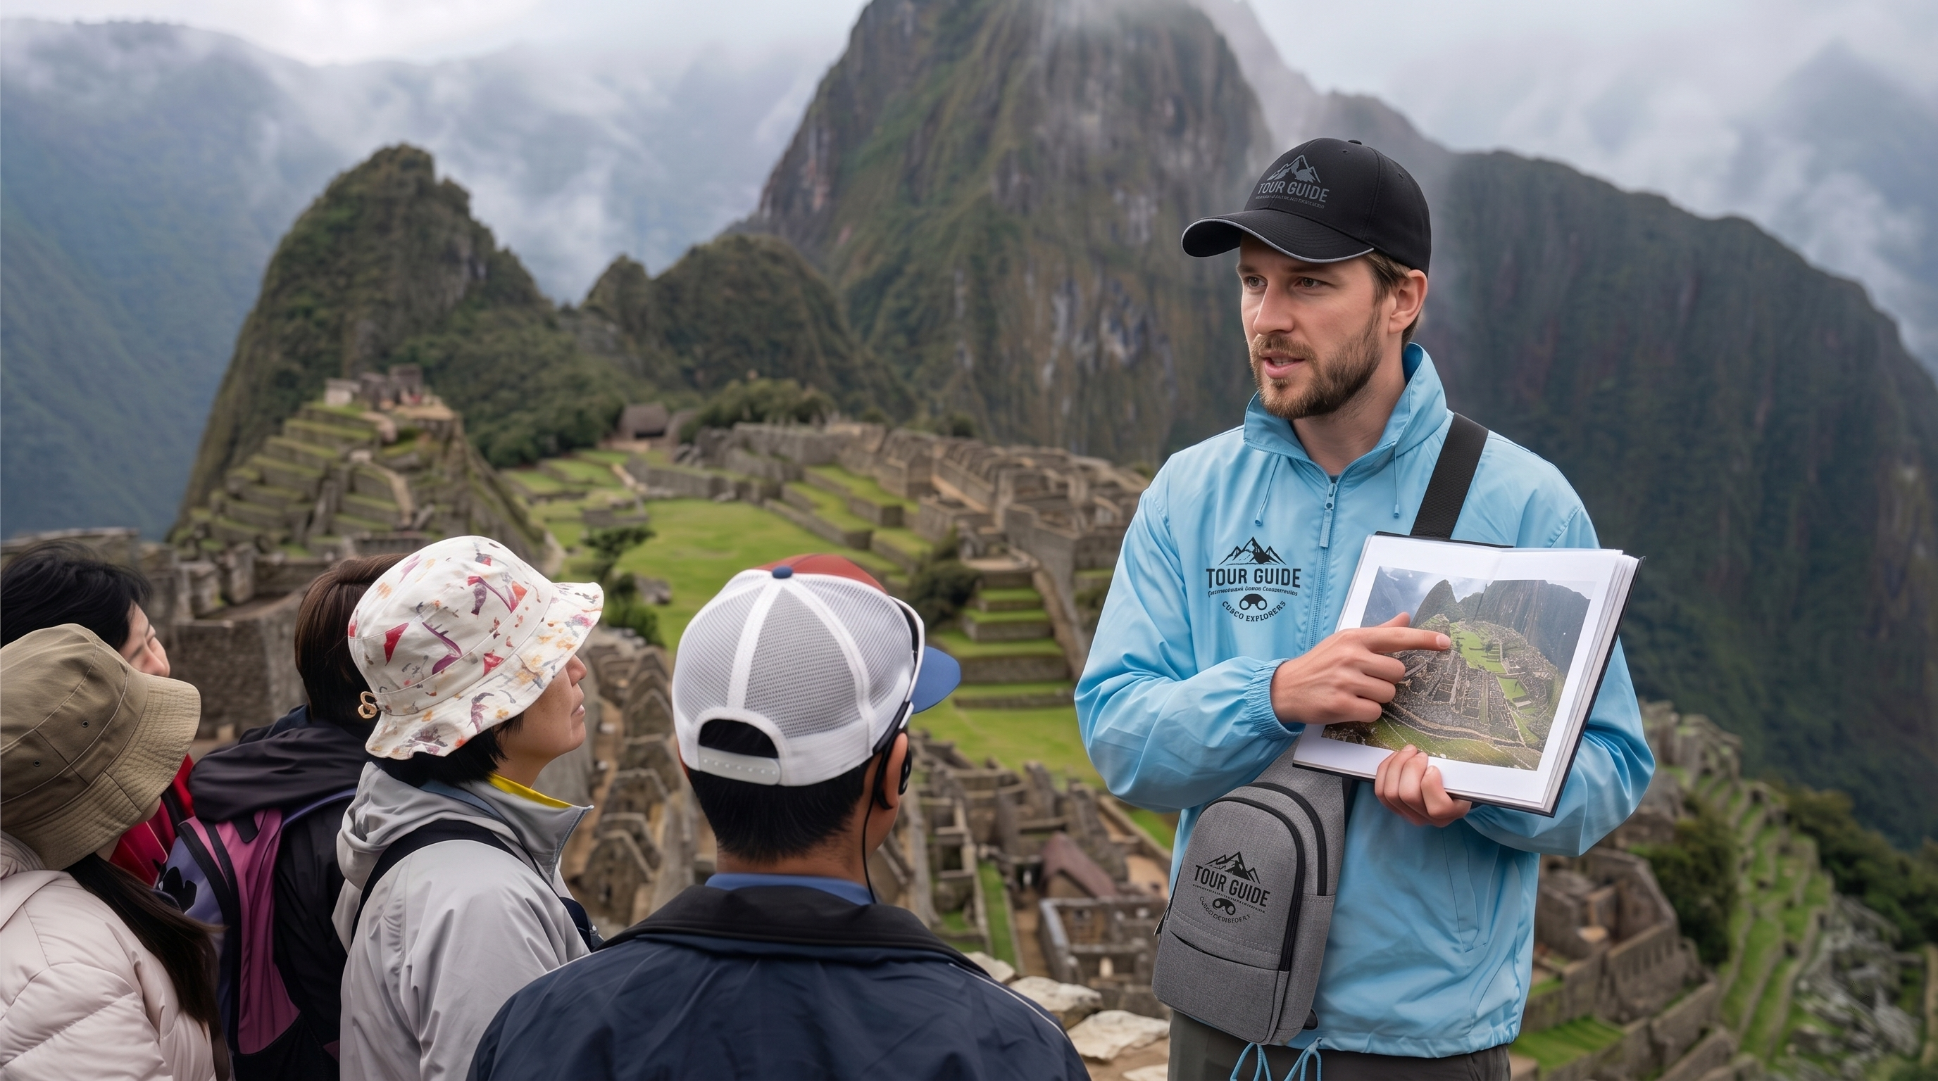

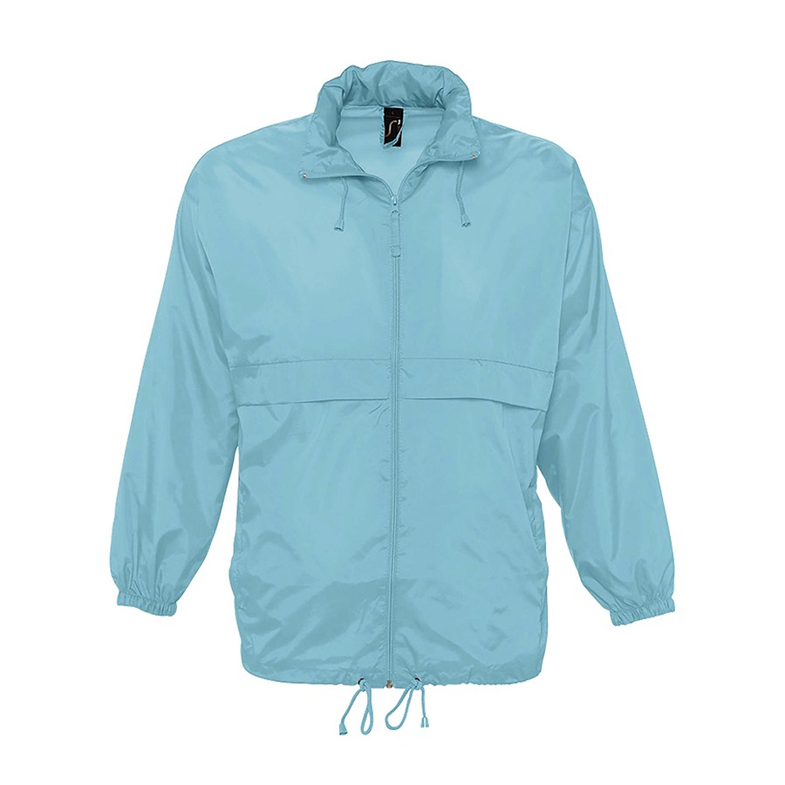


Для экскурсовода, встречающего гостей из других стран — лицо компании и главный рассказчик о культуре. Качественная ветровка, бейсболка премиального бренда и сумка на плечо создают образ профессионала, которому доверяют без слов: стильно, надёжно, узнаваемо.
Ветровка
SURF
арт. 732000
нейлон 100%,
плотность 210 г/м2
Бейсболка
REFLECT-S
арт. 254185-S
переработанный полиэстер 100%
плотность 200 г/м2
Сумка на плечо
CORE
арт. 995735
300D,
100% полиэстер

Slide 15





Для туриста, который знает: в пути главное — чтобы всё было под рукой. Рюкзак с продуманной системой креплений, компактная складная бутылка, дождевик от внезапной непогоды и алюминиевая бутылка для воды — это набор человека, готового к любым поворотам маршрута.
Бутылка
с карабином
MENTO
арт. 7120
алюминий
Бутылка складная
SPRING
арт. 29800
силикон
Рюкзак
INTRO
арт. 978072
Материал верха oxford, 100% полиэстер
Дождевик
PROMO
арт. 19406
полиэтилен, пластик

Slide 16





В походе нет места лишним вещам — только тем, кто дарит тепло и защиту. Панама от солнца, толстовка на молнии для вечернего леса, кружка и термос с горячим чаем — это маленькая капсула домашнего уюта, которая помещается в рюкзак, но греет душу на весь маршрут.
Толстовка
HELSINKI 260
арт. 356000
флис,100% полиэстер, плотность 260 г/м2
Кружка
KATE
арт. 5801
нержавеющая сталь
Термос
THERMO
арт. 3517_p
нержавеющая сталь
Панама двусторонняя
BUCKET POCKET
арт. 25453
100% нейлон, 85 грм2

Slide 17




В туризме и хореке работа не останавливается из-за дождя. Эта капсула — броня от непогоды, которая позволяет профессионалу идти на встречу с гостями уверенно, с улыбкой и без мокрой одежды.
Рюкзак
с индикатором
KREPAK
арт. 346597
100% полиэстер
600D
Зонт
FOLDI
арт. 7430
100% полиэстер
Дождевик
PURE
арт. 196358
Этиленвинилацетат

Slide 18




Солнце, жара и вечно разряжающийся телефон — три главных врага продуктивного дня на выезде. Панама и футболка спасают от перегрева, а повербанк держит связь с миром: эта капсула дарит сотруднику комфорт и энергию, когда они нужнее всего.
Панама
BRIM 250
арт. 8303
твил, 100% хлопок,
плотность 250 г/м2
Футболка
LUANDA 150
арт. 351000
кардный хлопок 100%,
плотность 150 г/м2, джерси
Аккумулятор
SAFE 10
арт. 37173
металл

Slide 19









happygifts.ru
8 (800) 200-36-90

